Slide 1
Programmation web Dynamique: PHP
Partie 1
Introduction
Intégration dans le XHTML
Variables et constantes
Les instructions de contrôle
Les chaines de caractères
Les tableaux

Slide 2
Objectif du cours
Maitrise du concepts de base de programmation web
Maitrise du langage PHP.
Maitrise des outils de déploiement et d’implémentation des sites web dynamiques.
Maitrise de la démarche à suivre pour l’hébergement et l’organisation des site web.

Slide 3
Plan de cours
Introduction du langage
Structure de base
Les tableaux
Les formulaire
La connexion avec la base de données
Les fonctions
La programmation objet.

Slide 4
Plan de la séance
I. Introduction
    Présentation du langage
    Outil de déploiement
    L’intégration dans le XHTML
    Les commentaires
    II. Variable constantes et typage.
    Les variables
    Les opérateurs
    Les constantes
    Les types
    Les tableaux
    Les objets
    III. Exercices

Slide 5

I. Introduction: Présentation du langage (1)
PHP : à l’origine Personal Home Page
Un langage pour l’implémentation des pages web Dynamique
Il supporte le web 2.0
PHP : Php Hypertext Preprocessor
  il renvoie à un navigateur un document XHTML construit par le moteur de script Zend Engine 2 de PHP

Slide 6


I. Introduction: Présentation du langage (2)
Internet
Serveur
PHP
script
Client
HTML
(navigator)
PHP

Slide 7
I. Introduction : Outil de déploiement (1)
PHP s’appuie généralement sur
  une BDD
    généralement MySQL
    SQLite avec PHP 7,
  et sur des serveurs Apache.
le plus répandu : EasyPHP (MySQL, Appache)

Slide 8
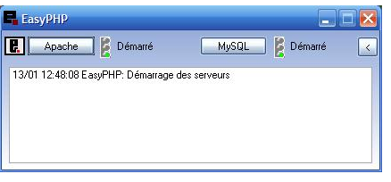
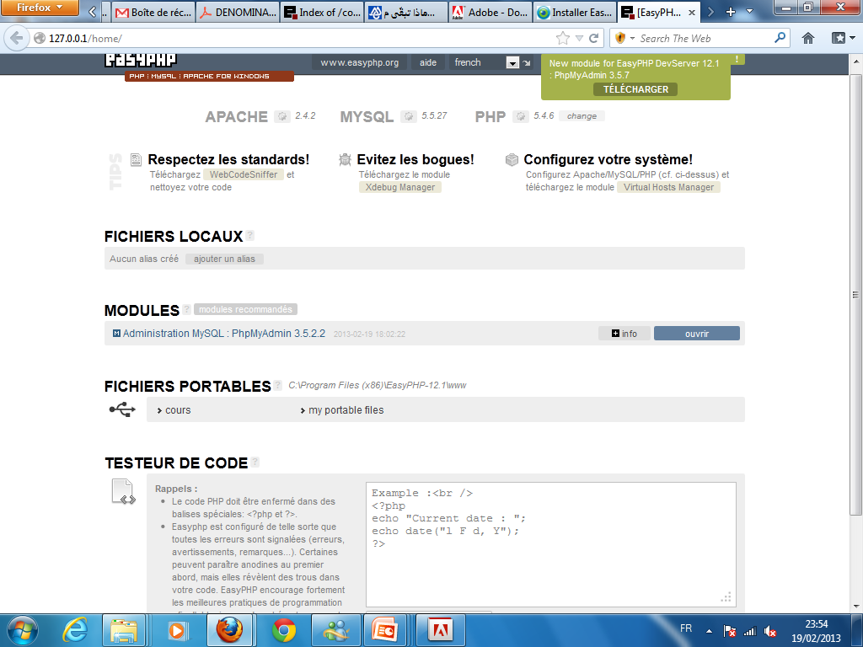
I. Introduction : Outil de déploiement (2)

Slide 9
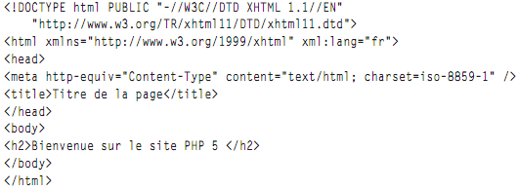
I. Introduction : Intégration dans le XHTML (1)
Structure d’une page XHTML
Dans un fichier .php, vous pouvez à tout moment passer du code PHP au code XHTML, et réciproquement.

Slide 10

I. Introduction : Intégration dans le XHTML (2)
Structure d’une page XHTML
Dans un fichier .php, basculer du à tout moment du code PHP au code XHTML, et réciproquement.
Noter que <?= $variable1 ?> est équivalente à <?php echo $variable1 ?>
Exemple

Slide 11
I. Introduction- Ajout de commentaires
PHP supporte les trois syntaxes de commentaires suivantes :
  commentaires sur une seule ligne:
    //ceci est un commentaire court sur une ligne
  commentaires sur plusieurs lignes introduits:
    /* Ceci est commentaire abondant
    qui va occuper plusieurs lignes
    et va expliquer le code qui suit............. */
  commentaires de type UNIX,
    #***************************************
    # commentaires de type UNIX
    #***************************************

Slide 12
Variables, constantes et types

Slide 13
II. Variables
Une variable = conteneur d’une valeur d’un des types utilisés par PHP (entiers, flottants, chaînes de caractères, tableaux, booléens, objets, ressource ou NULL).
Identifiant = $ + nom
La déclaration des variables
  n’est pas obligatoire en début de script
  il est possible d’appeler une variable qui n’existe pas sans provoquer d’erreur
L’initialisation des variables n’est pas obligatoire et une variable non initialisée n’a pas de type précis
Les noms des variables sont sensibles à la casse (majuscules et minuscules)

Slide 14
II. Variables
Question:
Relever les fausses déclarations
  $mavar
  $_mavar
  $5mamar
  $mavar2
  $*mavar
  $M1
  $_123$mavar+

Slide 15
II. Variables : Affectation par valeur
L’affectation par valeur se fait à l’aide de l’opérateur =, soit après la création de la variable, soit en même temps.
  $mavar = expression;
Dans l’exemple suivant :
  $mavar1="Paris";
  $mavar2="Lyon";
  $mavar2=$mavar1;
  $mavar1="Nantes";
à la fin du code, la variable $mavar2 contient la chaîne "Paris",

Slide 16
II. Variables : Les variables prédéfinies (1)
Elles contiennent des informations à la fois sur le serveur et sur toutes les données qui peuvent transiter entre le poste client et le serveur,
  valeurs saisies dans un formulaire, les cookies ou les sessions
$GLOBALS Contient le nom et la valeur de toutes les variables globales du script.
  $GLOBALS["mavar"] récupère la valeur de la variable $mavar en dehors de sa zone de visibilité
$_COOKIE Contient le nom et la valeur des cookies enregistrés sur le poste client. Les noms des cookies sont les clés de ce tableau

Slide 17
II. Variables : Les variables prédéfinies (2)
$_FILES Contient le nom des fichiers téléchargés à partir du poste client.
$_GET Contient le nom et la valeur des données issues d’un formulaire envoyé par la méthode GET. Les noms des champs du formulaire sont les clés de ce tableau
$_POST Contient le nom et la valeur des données issues d’un formulaire envoyé par la méthode POST. Les noms des champs du formulaire sont les clés de ce tableau.

Slide 18
II. les variables : Les variables prédéfinies (3)
  $_SERVER["QUERY_STRING"], contient la chaîne de la requête utilisée pour accéder au script.
$_SESSION Contient l’ensemble des noms des variables de session et leurs valeurs

Slide 19
II. Variables : Les opérateurs d’affectation combinée
En plus de l’opérateur classique d’affectation =, il existe plusieurs opérateurs d’affectation combinée.
Ces opérateurs réalisent à la fois une opération entre deux opérandes et l’affectation du résultat à l’opérande de gauche
  +=
  –=
  *=
  /=
  .=

Slide 20
II. Les variables : Les types de données
Les types scalaires de base :
  integer, double ou float, string, boolean
Les types composés :
  Tableaux, avec le type array
  Objets, avec le type object
Les types spéciaux :
  Type null

Slide 21
II. Les variables : Déterminer le type d’une variable
déterminer le type d’une variable
string gettype($mavar)
  Elle retourne une chaîne de caractères contenant le type de la variable en clair
vérifier si une variable est d’un type précis :
  is_integer($var) ou is_int($var)
  is_double($var)
  is_string($var)
  is_bool($var)
  is_array($var)
  is_object($var)
  is_resource($var)
  is_null($var)

Slide 22
II. Les variables : Déterminer le type d’une variable
si elle contient une valeur numérique de type integer ou double
  is_numeric($var)
Question
Ecrire un script php qui permet d’afficher type d’une variable.

Slide 23
II. Les variables : Conversion de type
Pour convertir une variable d’un type dans un autre:
  $result = (type_désiré) $mavar;
On peut modifier le type de la variable elle-même via la fonction settype():
  boolean settype($var,"type _désiré")
Question
convertir la variable $var = 10 à une chaine de caractère.

Slide 24
II. Les variables : Contrôler l’état d’une variable
Lors de l’envoi de données d’un formulaire vers le serveur, le script qui reçoit les informations doit pouvoir détecter l’existence d’une réponse dans les champs du formulaire
  boolean isset($var)
    retourne FALSE si $var n’est pas initialisée ou NULL et TRUE si elle a une valeur quelconque.
  boolean empty($var)
    retourne TRUE si $var n’est pas initialisée, 0 ou NULL ou la chaîne "0", et FALSE si elle a une quelconque autre valeur.

Slide 25
II. Les variables : Les flottants
PHP admet la notation décimale classique, avec le point comme séparateur, et la notation exponentielle avec le symbole e ou E.
<?php
$vardbl = 1952.36;
$vardbl2= 1.95236E3; //Soit 1.95236 x 1000
echo $vardbl2,"<br />"; //Affiche 1952.36
$vardbl3= 1.95236e3;
echo $vardbl3,"<br />"; //Affiche 1952.36
echo $vardbl3*100000000000,"<br />";
//Affiche 1.95236E14
?>
L’affichage se fait sous forme décimale tant que le nombre a moins de 15 chiffres. Au- delà, il est fait sous forme exponentielle.

Slide 26
II. Les variables : Opérateurs numériques
Opérateurs ordinaires: +, -, *, /
Modulo: %
  $var = 159;
  echo $var%7; //affiche 5
  $var = 10.5;
  echo $var%3.5; //affiche 1et non pas 0.
Décrémentation: --
  $var=56;
  echo $var––; //affiche 56 puis décrémente $var
  echo $var; //affiche 55
  echo ––$var; //décrémente $var puis affiche 54
Incrémentation: ++
  $var=56;
  echo $var++; //affiche 56 puis incrémente $var
  echo $var; //affiche 57
  echo ++$var; //incrémente $var puis affiche 58

Slide 27
Fonctions mathématiques
Le module de base de PHP offre un grand nombre de fonctions mathématiques utiles
Les noms des fonctions ne sont pas sensibles à la casse, vous pouvez écrire abs(), Abs() ou ABS() pour la fonction valeur absolue, par exemple.

Slide 28
II. Les variables : Les booléens (1)
Ne peut contenir que deux valeurs différentes TRUE ou FALSE
  <?php
  $a=80;
  $b= ($a<95);
  echo "\$b vaut ",$b,"<br />";
  ?>
  affiche $b vaut 1.

Slide 29
II. Les variables : Les booléens (2)
Ne peut contenir que deux valeurs différentes TRUE ou FALSE
  <?php
  $a=80;
  $b= ($a<95);
  echo "\$b vaut ",$b,"<br />";
  ?>
  affiche $b vaut 1.
opérateurs booléens:
  ==
  != ou <>
  ===
  <
  <=
  >
  >=

Slide 30
II. Les variables : Les booléens (3)
Ne peut contenir que deux valeurs différentes TRUE ou FALSE
  <?php
  $a=80;
  $b= ($a<95);
  echo "\$sb vaut ",$b,"<br />";
  ?>
opérateurs de comparaison: ==, != ou <>, < , <=, >, >=
opérateurs logiques: OR, ||, XOR, AND, &&, !

Slide 31
II. Les variables : Chaînes de caractères (1)
suite de caractères alphanumériques contenus entre des guillemets simples (apostrophes) ou doubles
  $a = 'PHP7 et MySQL';
  $b = "PHP7 et MySQL";
Si les chaînes ne contiennent que des caractères, les deux types de notation sont parfaitement équivalents.
Si une chaîne contient une variable, celle-ci est évaluée, et sa valeur incorporée à la chaîne uniquement si vous utilisez des guillemets et non des apostrophes :
  $a = 'PHP'; $b = 'MySQL';
  $c = "PHP et $b"; //affiche : PHP et MySQL
  $d = 'PHP et $b';
  /*affiche PHP et $b car $ et b sont considérés comme des caractères sans signification particulière*/

Slide 32
II. Les variables :Chaînes de caractères (2)
Pour inclure une apostrophe dans une chaîne délimitée par des apostrophes, il faut les faire précéder du caractère d’échappement antislash \
Le principe est le même pour les guillemets et le caractère antislaho
  $a = 'Faire l\'ouverture ';
  echo $a;
  affiche le texte « Faire l’ouverture »,
et l’exemple:
  $b = "Sa devise est : \"Liberté, Égalité, Fraternité\" ";
  echo $b;
  affiche « Sa devise est : "Liberté, Égalité, Fraternité" ».

Slide 33
II. Les variables : Chaînes de caractères (3)
Concaténation:
  opérateur (.)
    $a = "PHP";
    $b = "MySQL";
    $c = "Utilisez ".$a." et ".$b. " pour construire un site dynamique";
    echo $c;
    affiche :
      Utilisez PHP et MySQL pour construire un site dynamique

Slide 34
II. Les variables : Les tableaux (1)
stocker sous un même nom de variable plusieurs valeurs indépendantes d’un type donné. C’est comme un tiroir divisé en compartiments.
Chaque élément est repéré par
  Indice numérique (le premier ayant par défaut la valeur 0)
  étiquette, qui est une chaîne de caractères ou une variable de type string, nommée clé, associée à l’élément du tableau: tableau associatif.
Les éléments de ces tableaux peuvent être de type integer, double, boolean, string, object, resource ou même array,

Slide 35
II. Les variables : Les tableaux (2)
Valeurs de tableau
  $tab[0] = 2004;
  $tab[1] = 31.14E7;
  $tab[2] = "PHP5";
  $tab[35] = $tab[2]. "et MySQL";
  $end = 40;
  $tab[$end] = "Dernier élément";
  echo "Nombre d'éléments = ", count($tab);
$tab est un tableau par le simple fait que son nom est suivi de crochets et d’un indice.
  Il contient maintenant six éléments de types variés.
Notes:
Les trois premiers éléments sont affectés en utilisant des indices incrémentés d’une unité.
Pour le quatrième élément, l’indice utilisé ne succède pas aux précédents. Cela implique que les éléments d’indice 3 à 34 sont non seulement vides mais n’existent pas. En effet, la fonction count($tab), qui retourne le nombre d’éléments du tableau qui lui est passé en paramètre, retourne ici la valeur 6 (en réalité, ces éléments sont de type NULL).
L’élément suivant est affecté sans qu’aucun indice soit précisé. Dans ce cas, il a automatiquement l’indice suivant celui de l’élément précédemment affecté, soit ici l’indice 36.
L’avantage de cette syntaxe est de permettre d’ajouter un nouvel élément à la fin d’un tableau sans connaître la valeur du premier indice disponible.
Le dernier élément est créé en lui donnant comme indice la valeur d’une variable de type integer qui est de 40.

Slide 36
II. Les variables : Les tableaux (3)
lire la valeur d’un élément de tableau dans un script:
  $tab[2] = "PHP5";
  $tab[35] = $tab[2]. "et MySQL";
  echo "<p> Le langage préféré de l'Open source est $tab[2] <br />";
  echo " Utilisez $tab[35] </p>";
  affiche :
    Le langage préféré de l’Open source est PHP
    Utilisez PHP et MySQL

Slide 37
II. Les variables : Les tableaux associatifs (2)
Création de tableau associatif
  $tab2["lang"] = " PHP ET MySQL";
  $tab2["CLE "] = " ASP.NET";
  $tab2["cle"] = "JAVA";
Les clés des tableaux associatifs sont sensibles à la casse,
  $tab["cle"] est différent de $tab["CLE"]
  les chaînes définissant les clés ne doivent pas comporter d’espaces

Slide 38
II. Les variables : Les tableaux associatifs (3)
Question
Créer dynamiquement une liste de liens à partir des valeurs des éléments d’un tableau associatif
Notes:
<?php
/*
$tab[0] = 2004;
$tab[1] = 31.14E7;
$tab[2] = "PHP5";
$tab[35] = $tab[2]. "et MySQL";
$end = 40;
$tab[$end] = "Dernier élément";
echo $tab[0]."<br>", $tab[1]."<br>", $tab[2]."<br>", $tab[35]."<br>" , $tab[$end];
echo " Nombre d'éléments = ", count($tab);
*/
$tab2["ggl"] = "http://www.google.com";
$tab2["yh"] = "http://www.yahoo.fr";
$tab2["fb"] = "http://www.facebook.com";
echo "<a href=".$tab2["ggl"].">google</a> <br>";
echo "<a href=".$tab2["yh"].">yahoo</a> <br>";
echo "<a href=".$tab2["fb"].">facebook</a> <br>";
?>

Slide 39
II. Les variables : Le type NULL
  attribué à une variable qui n’a pas de contenu ou qui a été explicitement initialisée avec la valeur NULL.
  Dés qu’une valeur légale est donnée à la variable, elle prend le type correspondant
  Une variable contenant une chaîne vide ou la valeur "0" n’a pas le type NULL mais string.
  De même, une variable contenant la valeur 0 est du type integer
  Eviter de créer des variables sans type spécifique

Slide 40
Mémo des fonctions
boolean define(string nom_cte, valeur [,bool casse])
boolean defined(string nom_cte)
string gettype($nom_var)
boolean empty($nom_var)
boolean isset($nom_var)
array get_defined_constants()
boolean settype($var, string type)
boolean is_array($var)
boolean is_bool($var)
boolean is_double($var)
boolean is_integer($var)
boolean is_null($var)
boolean is_object($var)
boolean is_resource($var)
boolean is_string($var)

Slide 41
Exercices

Slide 42
Exercice 1
Donnez les valeurs de $x, $y, $z à la fin du script suivant :
  $x="PostgreSQL";
  $y="MySQL";
  $z=&$x;
  $x="PHP 5";
  $y=&$x;

Slide 43
Exercice 2
Lisez les valeurs des variables du script de l’exercice 2 à l’aide du tableau $GLOBALS

Slide 44
Exercice 3
Donnez la valeur de chacune des variables pendant et à la fin du script suivant, et vérifiez l’évolution du type de ces variables :
  $x="PHP5";
  $a[]=&$x;
  $y=" 7 eme version de PHP";
  $z=$y*10;
  $x.=$y;
  $y*=$z;
  $a[0]="MySQL";

Slide 45
Exercice 4
Donnez la valeur booléenne des variables $a, $b, $c, $d, $e et $f :
  $a="0";
  $b="TRUE";
  $c=FALSE;
  $d=($a OR $b);
  $e=($a AND $c);

Slide 46
TP1 déploiement d’un site

Slide 47
Créer un script qui permet d’afficher un message de bien venu dans la page index.
Créer un script qui permet dé récupérer une variable de l’URL avant d’afficher son type.
Créer un script qui permet de récupérer deux variables de l’URL avant de les mettre dans un tableaux associatifs.
Notes:
<html>
<body>
<form action="ex6.php" method="get">
saisir une valeur:
<input type="text" name="val">
<input type="submit" value="valider">
</form>
</body>
</html>
//////
<?php
/*$x=(integer)$_GET["val"];
if($x%3==0 && $x%5==0){
echo "le nombre $x est multiple de 3 et 5";
}
else{
echo "le nombre n'est pas multiple de 3 et 5";
}*/
$x=$_GET["val"];
echo gettype($x);
?>

Slide 48
2. Les instructions de contrôle

Slide 49
Les instructions de contrôle
Les instructions conditionnelles
  L’instruction if
  L’instruction if…else
  L’opérateur ?
  L’instruction switch case
Les instructions de boucles
  La boucle for
  La boucle while
  La boucle do…while
  La boucle foreach
  sorties anticipée des boucles
Gestion des erreurs

Slide 50
Les instructions conditionnelles
L’instruction if
  if (expression) instruction;
  if(expression)
    {
    //bloc de code
    }
L’instruction if...else
    if (expression) instruction1 else instruction2;
Question:
calculer le prix net après une remise variable en fonction du montant des achats. Si le prix total est supérieur à 100 dh, la remise est de 10 %. Pour les montants inférieurs ou égaux à 100 DH, la remise est de 5 %.

Slide 51
Les instructions conditionnelles
L’opérateur ?
  remplace une instruction if...else
  $var = expression ? valeur1 : valeur2
  équivalente à :
    if(expression) {$var=valeur1;}
    else {$var=valeur2;}
  Exemple:
    <?php
    $ch = "Bonjour ";
    $sexe="M";
    $ch .= ($sexe=="F")?"Madame":"Monsieur";
    echo "<h2>$ch</h2>";
    $nb = 3;
    $pmu ="Il faut trouver ".$nb;
    $mot = ($nb==1)?" cheval":" chevaux";
    echo "<h3> $pmu $mot </h3>";
    ?>

Slide 52
Les instructions conditionnelles
L’instruction switch...case
  switch(expression)
    {
    case valeur1:
    //bloc d'instructions 1;
    break;
    case valeur2:
    //bloc d'instructions 2;
    break;
    ........................
    case valeurN:
    //bloc d'instructions N;
    break;
    default:
    //bloc d'instructions par défaut;
    break;
    }

Slide 53
Les instructions conditionnelles
L’instruction switch...case
Question
Remplacer l’opérateur switch case au lieu de l’instruction if dans le script suivant
  <?php
  $dept=75;
  if($dept==75) echo "Paris";
  if($dept==78) echo "Hauts de Seine";
  if($dept==91) echo "Yvelines";
  if($dept==93) echo "Seine Saint Denis";
  ?>

Slide 54
Les instructions de boucle
La boucle for
  for(expression1; expression2; expression3)
  {
  //instruction ou bloc;
  }
  Exemple
    <?php
    for($i=1;$i<7;$i++)
    {
    echo "<h$i> $i :Titre de niveau $i </h$i>";
    }
    ?>

Slide 55
Les instructions de boucle
La boucle for
  for(expression1; expression2; expression3)
  {
  //instruction ou bloc;
  }
  Exemple
    <?php
    for($i=1;$i<7;$i++)
    {
    echo "<h$i> $i :Titre de niveau $i </h$i>";
    }
    ?>

Slide 56
Les instructions de boucle
La boucle for
  Une boucle à plusieurs variables
    <?php
    for($i=1,$j=9;$i<10,$j>0;$i++,$j––)
    //$i varie de 1 à 9 et $j de 9 à 1
    {
    echo "<span style=\"border-style:double;border-width:3;\"> $i + $j=10</span>";
    }
    ?>

Slide 57
Les instructions de boucle
La boucle for
  Les boucles imbriquées
  Question
  créer une table de multiplication dans un tableau XHTML à deux dimensions, chaque dimension étant gérée par une variable compteur différente.

Slide 58
Les instructions de boucle
La boucle while
  while(expression)
  {
  //Bloc d'instructions à répéter;
  }
  Question:
  Effectuer une suite de tirages de nombres aléatoires compris entre 1 et 100 grâce à la fonction rand(), avec comme condition supplémentaire que le nombre tiré soit un multiple de 7. Le script affiche les nombres tirés jusqu’à trouver un multiple de 7
  Vous obtenez une suite de nombres qui varie à chaque tirage

Slide 59
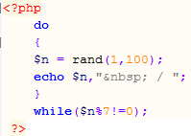
Les instructions de boucle
La boucle do...while
    do {
    //bloc d'instructions
    }
    while(expression);
  Exemple

Slide 60
Les instructions de boucle
La boucle foreach
  particulièrement efficace pour lister les tableaux associatifs dont il n’est nécessaire de connaître ni le nombre d’éléments ni les clés
  La syntaxe est variable selon si on veut récupérer seulement les valeurs ou les valeurs et les clés (ou les indices)
  Pour lire les valeurs seules:
  foreach($tableau as $valeur)
    {
    //bloc utilisant la valeur de l'élément courant
    }
  $valeur contient successivement chacune des valeurs du tableau.
  Ne pas utiliser un nom de variable existant
  Les variables utilisées dans une boucle foreach ne sont pas locales à la boucle
Notes:
$tab=array(1,2,5,6);
$ta[1]=4;
$ta[4]=6;
foreach ($ta as $value){
echo " la val courante est ",$value , "<br>";
}
?>

Slide 61
Les instructions de boucle
La boucle foreach
  Pour lire les valeurs et les clés (ou les indices)
    foreach($tableau as $cle=>$valeur)
    {
    //bloc utilisant la valeur et la clé de l'élément courant
    }
  $cle contient successivement l’indice ou la clé de chacun des éléments du tableau dans l’ordre numérique pour les tableaux indicés et dans l’ordre de création des éléments pour les tableaux associatifs.
  $valeur contient la valeur associée à la clé ou à l’indice courant
Notes:
$tab=array(1,2,5,6);
$ta[1]=4;
$ta[4]=6;
foreach ($ta as $cle=>$value){
echo " la cle courrante est ",$cle , "<br>";
echo " la val courrante est ",$value , "<br>";
}

Slide 62
Les instructions de boucle
La boucle foreach
  Questions
    Créer un tableau indicé contenant les puissances de 2 jusqu ‘au rang 8, à l’aide d’une simple boucle for, puis lit l’intégralité des éléments à l’aide d’une boucle foreach
    Modifier le script pour lire les indices et les valeurs
    Créer un tableau associatif dont les clés sont des identifiants de clients et associe à chacun un code aléatoire compris entre 100 et 1 000 puis lit et affiche les clés et les valeurs du tableau

Slide 63
Sortie anticipée des boucles
L’instruction break
  break n;
    n désigne le nombre de boucles les plus internes qu’on veut fermer
  Questions
  créer un tableau de noms, puis le lire via une boucle for. Cette boucle contient une instruction if qui vérifie que le nom commence par la lettre A. Si la condition est remplie, le script affiche le nom. La boucle est fermée grâce à une instruction break
Notes:
$tab= array("aaaa", "blaba","chouchou","doudou");
for($i=0;$i<count($tab);$i++){
echo " itération $i <br>";
if(substr($tab[$i],0,1)=="a")echo $tab[$i], " <br>";
break;
}

Slide 64
Gestion des erreurs
erreurs qui peuvent être provoquées par des actions de l’utilisateur
  saisies erronées qui provoquent l’arrêt du script ou encore
  tentative d’accès à une ressource inexistante
  …
but: signaler « proprement » les problèmes au visiteur et éviter l’affichage des messages d’erreur bruts tels que PHP les envoie au navigateur
Suppression des messages d’erreur
Gestion des exceptions

Slide 65
Gestion des erreurs
Suppression des messages d’erreur
  <?php
  $a=10;
  $b=0;
  echo $a/$b;
  fopen("inconnu.txt","r");
  ?>
Pour éviter l’affichage des messages d’erreur de PHP dans le navigateur:
  Faire précéder l’appel d’une fonction du caractère @
    @fopen("inconnu.txt","r")
  Utiliser la fonction error_reporting(), qui permet de n’afficher que certains messages selon le type d’erreur
  int error_reporting ( [int niveau])
Notes:
Erreur de type worning
Exemple1 :
<?php
error_reporting(0);
$a=10;
$b=0;
echo $a/$b;
Exple2
fopen("inconnu.txt","r");

Slide 66
Gestion des erreurs
Suppression des messages d’erreur
  le paramètre niveau permet de choisir le niveau d’affichage des messages d’erreur
  On peut combiner plusieurs valeurs avec l’opérateur |
    error_reporting(E_WARNING | E_PARSE) ;
  Pour bloquer tous les messages d’erreur, il faut passer à la fonction le paramètre 0.
  Cette fonction doit être utilisée dès le début du script
Notes:
<?php
error_reporting(0);//error_reporting(E_WARNING | E_NOTICE);
$a=10;
$b=0;
$c;
echo $a/$b;
fopen("inconnu.txt","r");
echo $c;
echo "bonjour";

Slide 67
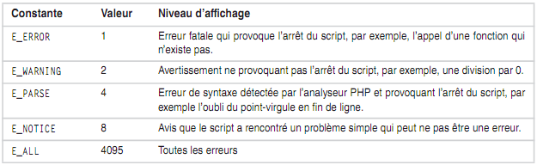
Gestion des erreurs
Suppression des messages d’erreur
  Liste des niveaux d’erreur courant
Notes:
Erreur fatale:
<?php
echo "<br/>-- début du programme--<br/>";
// on ne veut voir aucune erreur
// appel d'une fonction non existante
someFunction();
// jamais de passage ici
echo "<br/>-- end --<br/>";
?>
////////////////exple valeur 8////////////////////
// set on ne veut voir que les erreurs notice
error_reporting(8);
//une erreur notice, variable non définie
echo $myVar ;
$string = "L'important, c'est la rose";
//On sait que l'instruction suivante génère un warning car sting n'est pas un tableau
print (join('',$string));
//mais comme ce n'est pas une erreur fatale, l'instruction suivante est exécutée
echo "<br/>-- end --<br/>";
//////////////////////////////////////////
<?php
//error_reporting(0);
//error_reporting(E_ERROR);
//error_reporting(E_WARNING);
//error_reporting(E_PARSE);
error_reporting(E_NOTICE);
$a=10;
$b=0;
$c;
//echo fun();
echo $a/$b;
fopen("inconnu.txt","r");
echo $c;
echo "bonjour";

Slide 68
Gestion des erreurs
Gestion des exceptions
  mécanisme permettant d’intercepter une erreur générée par un script et déclenchant une action en réponse à cette erreur
  délimiter un ou des blocs de code et à prévoir une action particulière qui doit être réalisée dans le cas où l’erreur prévue se produit
  Un gestionnaire d’exception a la structure suivante :
    try
    { //Code à surveiller
    if(erreur prévue) { throw new Exception(); }
    else{// Résultat;}
    }
    catch(Exception $except)
    {
    //Gestion de l'erreur
    }
Notes:
<?php
function inverse($x) {
if ($x==0) {
throw new Exception('Division par zéro.');
}
return 1/$x;
}
try {
echo inverse(5) . "<br>";
echo inverse(0) . "<br>";
} catch (Exception $e) {
echo 'Exception reçue : ', $e->getMessage(), "<br>";
}
// Continue execution
echo "<br> Bonjour le monde !\n";
?>
////////////////////////////////////////////////////
function pgcd($x,$y){
if(!is_integer($x) or !is_integer($y)) throw new Exception("un des nombre n'est pas entier");
else{
$r=$x%$y;
while($r!=0){
$x=$y;
$y=$r;
$r=$x%$y;
}
}
return $y;
}
$i=10.5;
$j=15;
try {
echo "le pgcd de $i et $j est ", pgcd($i,$j);
}
catch (Exception $e){
echo $e->getMessage();
}

Slide 69
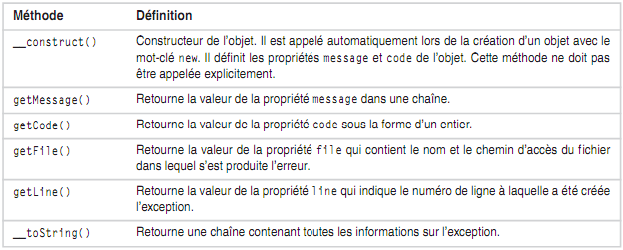
Gestion des erreurs
Gestion des exceptions
  Les méthodes de l’objet Exception
Notes:
Exercice :
Afficher le PGCD de deux nombres entier. Lancer une exception si l’un des nombre n’est pas entier.
Reprendre la question en utilisant les fonction.
//////////////////////EXEMPLE QUI EMECHE LA SAISE DES CARACTERE
<html>
<body>
<script type="text/javascript">
function verif(evt) {
var keyCode = evt.which ? evt.which : evt.keyCode;
var accept = '0123456789';//'abcdefghijklmnopqrstuvwxyzABCDEFGHIJKLMNOPQRSTUVWXYZ0123456789';
if (accept.indexOf(String.fromCharCode(keyCode)) >= 0) {
return true;
} else {
return false;
}
}
</script>
<form action="exo11.php" method="post">
saisir une valeur:
<input type="number" name="val" onkeypress="return verif(event);">
<input type="submit" value="ok">
</form>
</body>
</html>
///////////////////////
<?php
$x=1*$_POST["val"];
$n=0;
/*$m=rand(1, 1000);
$n=0;
while($m%$x!=0){
$m=rand(1, 1000);
$n++;
}*/
//echo gettype($x);
if(gettype($x)=="integer"){
do{
$m=rand(1, 1000);
$n++;
}while($m%$x!=0);
echo "m= $m et x=", $x ,"le nombre de tirage est $n";
}
else{
throw new Exception("nombre non entier !!!!!!!");
}

Slide 70
TP2 les entités de contrôles

Slide 71
Exercice 1
Rédigez une expression conditionnelle pour tester si un nombre est à la fois un multiple de 3 et de 5.

Slide 72
Exercice 2
Exercice 2
Écrivez une expression conditionnelle utilisant les variables $age et $sexe dans une instruction if pour sélectionner une personne de sexe féminin dont l’âge est compris entre 21 et 40 ans et afficher un message de bienvenue approprié.

Slide 73
Exercice 3
Effectuez une suite de tirages de nombres aléatoires jusqu’à obtenir une suite composée d’un nombre pair suivi de deux nombres impairs.

Slide 74
Exercice 4
Créez et affichez des numéros d’immatriculation automobile (pour Paris, par exemple) en commençant au numéro 100 PHP 75. Effectuez ensuite la même procédure en mettant en réserve les numéros dont le premier groupe de chiffres est un multiple de 100. Stockez ces numéros particuliers dans un tableau

Slide 75
Exercice 5
Choisissez un nombre de trois chiffres. Effectuez ensuite des tirages aléatoires, et comptez le nombre de tirages nécessaire pour obtenir le nombre initial. Arrêtez les tirages, et affichez le nombre de coups réalisés. Réalisez ce script d’abord avec l’instruction while puis avec l’instruction for.

Slide 76
Exercice 6
Créez un tableau dont les indices varient de 11 à 36 et dont les valeurs sont des lettres de A à Z. Lisez ensuite ce tableau avec une boucle for puis une boucle foreach, et affichez les indices et les valeurs (la fonction chr(n) retourne le caractère dont le code ASCII vaut n)

Slide 77
Exercice 7
Utilisez une boucle while pour déterminer le premier entier obtenu par tirage aléatoire qui soit un multiple d’un nombre donné. Écrivez la variante utilisant la boucle do…while.

Slide 78
Exercice 8
Recherchez le PGCD (plus grand commun diviseur) de deux nombres donnés.

Slide 79
3. Les chaînes de caractères

Slide 80
Affichage des chaînes
$nom = "Schultz";
echo "Bonjour Monsieur ". $nom. " nous sommes le ". date('d');
Il n’est pas possible d’inclure de fonction dans une chaîne unique
  echo "Bonjour Monsieur $nom nous sommes le date('d')" ;
  Si $nom est évaluée, la fonction date() ne pourrait pas l’être
print() est quasiment similaire à echo
  print ("Bonjour Monsieur $nom nous sommes le ". date('d') );
  ou
    print ("Bonjour Monsieur $nom nous sommes le "). date('d');

Slide 81
Affichage formaté
Affichage des chaînes
printf()
  void printf(string "format", string $ch1, string $ch2,..... $chN)
  affiche directement le contenu des chaînes $ch1, $ch2, …, $chN selon le format spécifié dans la chaîne "format«
sprintf()
  string sprintf(string "format", string $ch1, string $ch2,..... $chN)
  retourne une chaîne unique, qui peut être composée de une ou plusieurs fois les chaînes $ch1, $ch2, …, $chN formatées selon le modèle défini dans la chaîne "format «
vprintf () et vsprintf() sont équivalant respectivement à printf() et sprintf(),
  void vprintf(string "format" , array $tab)
  string vsprintf ( string "format", array $tab)
Notes:
<?php
$x=12.567;
printf("%.1f <br>",$x);
printf("%.2f <br>",$x);
printf("%d <br>",$x);
printf("%'_-20s",$x);

Slide 82
Exemples
<?php
$x=12.567;
printf("%.1f <br>",$x);
printf("%.2f <br>",$x);
printf("%d <br>",$x);
printf("%'_-20s",$x);
printf("%'_20s",$x);
?>
<?php
$num = 5;
$location = 'bananier';
$format = 'Il y a %d singes dans le %s';
echo sprintf($format, $num, $location);
?>
<?php
echo sprintf("%'.9d\n", 123);
echo sprintf("%'.09d\n", 123);
echo sprintf("%'.19d%s\n",123,"toto");
?>

Slide 83
Exemple
<?php
$tab=array("aaaaa", "bbbbb","cccc");
$format="%s-%s-%s";
vprintf($format, $tab); ?>
<?php
$tab=array("aaaaa", "bbbbb","cccc");
$format="%s-%s-%s";
echo vsprintf($format, $tab); ?>

Slide 84
Longueur d’une chaîne et codes des caractères
Affichage des chaînes
longueur
  int strlen (string $ch)
Accés à un élément
  $lang[$i]
obtenir le code Unicode d’un caractère
  int ord (string car)
obtenir le caractère à partir de son code
  string chr (int code)
Exemple
$nom = "Schultz";
$n=12.345;
$lang="qssss";
for($i=0;$i<strlen($lang);$i++){
echo $lang[$i];
}
Notes:
$nom = "Schultz";
$n=12.345;
$lang="qssss";
//echo "Bonjour Monsieur ". $nom. " nous sommes le ". date('d/m/y');
//echo sprintf("%s","ss ssd");
//printf("%d",$n);
for($i=0;$i<strlen($lang);$i++){
echo $lang[$i];
}

Slide 85
Mise en forme des chaînes-
Modification de la casse
string strtolower(string $ch)
  retourne la chaîne avec tous les caractères en minuscules
string strtoupper(string $ch)
  retourne la chaîne avec tous les caractères en majuscules
string ucwords(string $ch)
  retourne la chaîne avec toutes les initiales des mots qui la composent en majuscules
string ucfirst(string $ch)
  retourne la chaîne avec uniquement la première lettre en majuscule
Notes:
<html>
<body>
<form action="exemple.php" method="post">
saisir une chaine de caractères:
<input type="text" name="chaine">
<input type="submit" name="bouton" value="strtolower">
<input type="submit" name="bouton" value="strtoupper">
<input type="submit" name="bouton" value="ucwords">
<input type="submit" name="bouton" value="ucfirst">
</form>
</body>
</html>
///////////////////
$bou=$_POST["bouton"];
$ch=$_POST["chaine"];
if($bou=="strtolower"){
echo strtolower($ch);
}
if($bou=="strtoupper"){
echo strtoupper($ch);
}
if($bou=="ucwords"){
echo ucwords($ch);
}
if($bou=="ucfirst"){
echo ucfirst($ch);
}

Slide 86
Exemples
<html>
<body>
<form action="exemple.php" method="post">
saisir une chaine de caractères:
<input type="text" name="chaine">
<input type="submit" name="bouton" value="strtolower">
<input type="submit" name="bouton" value="strtoupper">
<input type="submit" name="bouton" value="ucwords">
<input type="submit" name="bouton" value="ucfirst">
</form>
</body>
</html>
<?php
$bou=$_POST["bouton"];
$ch=$_POST["chaine"];
if($bou=="strtolower"){
echo strtolower($ch);
}
if($bou=="strtoupper"){
echo strtoupper($ch);
}
if($bou=="ucwords"){
echo ucwords($ch);
}
if($bou=="ucfirst"){
echo ucfirst($ch);
}
Notes:
<html>
<body>
<form action="fonction.php" method="post">
saisir une chaine <input type="text" name="chaine">
<input name="case[]" type="checkbox" value="strtolower">strtolower <br>
<input name="case[]" type="checkbox" value="strtoupper">strtoupper <br>
<input name="case[]" type="checkbox" value="ucwords">ucwords <br>
<input name="case[]" type="checkbox" value="ucfirst">ucfirst<br>
<input name="case[]" type="checkbox" value="ltrim">ltrim<br>
<input name="case[]" type="checkbox" value="rtrim ">rtrim<br>
<input name="case[]" type="checkbox" value="trim ">trim<br>
<input type="submit" value="ok">
</form>
</body>
</html>
<?php
if(isset($_POST["chaine"]) and isset($_POST["case"])){
$tab=$_POST['case'];
for($i=0; $i<count($tab);$i++){
//echo $tab[$i], "<br>";
if($tab[$i]=="strtolower"){
echo strtolower($_POST["chaine"]);
}
if($tab[$i]=="strtoupper"){
echo strtoupper($_POST["chaine"]);
}
if($tab[$i]=="strtolower"){
echo strtolower($_POST["chaine"]);
}
}
}
?>

Slide 87
Gestion des espaces
Mise en forme des chaînes
string ltrim (string $ch [,string liste])
  renvoie la chaîne $ch nettoyée des espaces situés en début de chaîne
string rtrim (string $ch [,string liste])
  supprime les espaces situés en fin de chaîne
string trim (string $ch [,string liste])
  supprime les espaces situés en début et en fin de chaîne
liste permet de définir une liste de caractères à supprimer, qu’ils soient des caractères d’espacement ou des caractères quelconques
$hello = "...Hello World";
//var_dump($hello);
$trimmed = trim($hello, "Hdle.");
//var_dump($trimmed);
echo "<br>", $hello;
echo "<br>", $trimmed;
Notes:
$x="qsdqsd qfd";
echo $x, "<br>";
print trim($x, "qd");
print ltrim($x, "q")."<br>";
print rtrim($x, "d");

Slide 88
Entités XHTML et caractères spéciaux
Pour ajouter automatiquement le caractère d’échappement \ devant les caractères spéciaux tels que
  apostrophe ('), guillemets ("), antislash (\) et le caractère NUL,
  string addslashes (string $ch)
    inutile pour les données en provenance d’un formulaire si la directive magic_quotes_runtime est active dans le php.ini (obsolète)
quotemeta() est similaire à addslashes(), à la différence près qu’elle introduit un caractère d’échappement devant les métacaractères ., \, +, *, ?, [, ], (, ), $ et ^. Sa
  string quotemeta ( string $ch)
Notes:
<?php
$ch="votre : ;^nom \ est-il m'jid? * n, " ;
$ch2=quotemeta($ch);
echo $ch2;

Slide 89
Exemple
<?php
$ch="votre nom \ est-il m’hammed? " ;
$ch1=addslashes($ch);
echo $ch1;
//////
$ch="votre : ;^nom \ est-il m’hammed? * n, " ;
$ch2=quotemeta($ch);
echo $ch2;

Slide 90
Recherche de sous-chaînes
string strstr (string $ch, string $ch2)
  recherche si la chaîne $ch2 est contenue dans $ch et retourne tous les caractères allant de la première occurrence de $ch2 jusqu’à la fin de $ch
  sensible à la casse.
string stristr (string $ch, string $ch2)
  Pour effectuer une recherche insensible à la casse
  string strrchr (string $ch, string $ch2)
  strrchr() ne retourne que la portion de $ch présente à partir de la dernière occurrence de $ch2
string substr (string $ch, integer ind [, integer N])
  retourne la chaîne contenant N caractères de $ch extraits à partir de l’indice ind inclus
Notes:
<?php
$string = strstr("one#two\tthree", "#");
print $string;
?>
/////////////////////////////////
<?php
echo substr('abcdef', 1); // bcdef
echo substr('abcdef', 1, 3); // bcd
echo substr('abcdef', 0, 4); // abcd
echo substr('abcdef', 0, 8); // abcdef
echo substr('abcdef', -1, 1); // f

Slide 91
<?php
$string = strstr("one#two\tthree", "#");
print $string;
?>
/////////////////////////////////
<?php
echo substr("abcd", 1, 2);
?>

Slide 92
Recherche de sous-chaînes
int substr_count (string $ch, string $ssch)
  retourne le nombre d’occurrences d’une sous-chaîne $ssch dans une chaîne $ch.
string str_replace(string $ch1,string $ch2,string $ch [,string $var])
  remplace toutes les occurrences d’une sous-chaîne par une autre
  retourne la chaîne $ch, dans laquelle toutes les occurrences de $ch1 sont remplacées par $ch2
<?php
$ch =str_replace("Monsieur", "Madame", "je m'appelle Monsieur ....");
echo $ch;

Slide 93
Recherche de sous-chaînes
int strpos (string $ch,string $ch2[,int N])
  retourne la position du premier caractère de la première occurrence de $ch2 dans $ch ou FALSE si $ch2 ne figure pas dans $ch
variantes de cette fonction
  stripos() insensible à la casse,
  strrpos() retourne la position de la dernière occurrence trouvée
  strripos() identique à strrpos() mais insensible à la casse.

Slide 94
Comparaison de chaînes
Les opérateurs de comparaison usuels sont utilisables avec les chaînes.
  opérateur d’égalité (==)
  Opérateur d’identité (===)
    retourne TRUE si les deux opérandes ont non seulement la même valeur mais aussi le même type
  opérateurs <, >, <= et >=
    Si les opérandes sont des chaînes, la comparaison est effectuée en fonction de l’ordre ASCII des caractères des chaînes.
Notes:
exercice:
Écrire une fonction qui retourne affiche une chaine dans ordre croissant. Utiliser un formulaire pour la saisie.

Slide 95
Comparaison de chaînes
comparer des chaînes et obtenir leur ordre alphabétique, au sens ASCII du terme,
  int strcmp (string $ch1, string $ch2)
    Sensible à la casse
  int strcasecmp (string $ch1, string $ch2)
  retournent un nombre
    négatif (généralement –1) si $ch1 est inférieure à $ch2,
    positif (généralement 1) dans le cas contraire
    0 en cas d’égalité
int strncmp(string $ch1, string $ch2, int N)
int strncasecmp ( string $ch1, string $ch2, int N)
  réalisent respectivement les mêmes actions que strcmp() et strcasecmp()
  limitent la comparaison aux N premiers caractères

Slide 96
Comparaison de chaînes
int similar_text ( string $ch1, string $ch2 [, $pourcent])
  Retourne le nombre de caractères communs à deux chaînes
  Si le troisième paramètre est utilisé, le pourcentage de similarité est retourné dans la variable $pourcent
  sensible à la casse
<?php
$var_1 = 'PHP IS GREAT';
$var_2 = 'WITH MYSQL';
similar_text($var_1, $var_2, $percent);
echo $percent;

Slide 97
Transformation de chaînes en tableaux
pour extraire chaque « mot » d’une chaîne et d’obtenir un tableau dont les éléments contiennent chacun de ces mots.
  array explode ( string sep, string $ch [, int N])
  retourne un tableau des mots de $ch, le critère de séparation étant donné par la chaîne sep (souvent un espace)
  Si le dernier paramètre est fourni, le tableau ne contient que N éléments au maximum, le dernier élément contenant toute la fin de la chaîne initiale
string implode ( string sep, array $tab)
  réciproque de explode()
  retourne une chaîne composée des éléments d’un tableau séparés par un caractère donné
Notes:
$x="qsdqsd qfd";
echo $x,"<br>";
$tab=explode(" ", $x);
echo count($tab), "<br>";
echo $tab[0],"<br>";
echo $tab[1],"<br>";

Slide 98
Exemple
<?php
$str = 'one|two|three|four';
print_r(explode('|', $str, 3));
print "<br>";
print_r(explode('|', $str));
?>
<?php
$a1 = array("1","2","3");
$a2 = array("a");
$a3 = array();
echo "a1 is: '".implode("','",$a1)."'<br>";
echo "a2 is: '".implode("','",$a2)."'<br>";
echo "a3 is: '".implode("','",$a3)."'<br>";
?>
Notes:
<?php
$elements = array('a', 'b', 'c');
echo "<ul><li>" . implode("</li><li>", $elements) . "</li></ul>";
?>

Slide 99
TP3: Chaines de caractères
Exercices

Slide 100
Exercice 1-3
Transformez une chaîne écrite dans des casses différentes afin que chaque mot ait une initiale en majuscule
En utilisant la fonction strlen(), écrivez une boucle qui affiche chaque lettre de la chaîne PHP 5 sur une ligne différente.
Formatez l’affichage d’une suite de chaînes contenant des noms et prénoms en respectant les critères suivants : un prénom et un nom par ligne affichés sur 20 caractères ; toutes les initiales des mots doivent se superposer verticalement.

Slide 101
Exercice 4-7
À partir de deux chaînes quelconques contenues dans des variables, effectuez une comparaison entre elles pour pouvoir les afficher en ordre alphabétique naturel.
Effectuez une censure sur des textes en n’affichant pas ceux qui contiennent le mot zut.
Créez une fonction de validation d’une adresse HTTP ou FTP
Dans la chaîne PHP 5 \n est meilleur \n que ASP \n et JSP \n réunis, remplacez les caractères \n par <br />.

Slide 102
TP4: Déploiement d’un site web en utilisent une template

Slide 103
Étapes à suivre
Les étapes de modélisation d’un site web peuvent se résumer comme suit:
1) Modélisation des besoins du client.
2) Identification de la structure du site.
3) création de l’hiérarchie des fichiers convenable.
4) utilisation de la Template.
Question: modéliser le projet choisi avant d’organiser les fichier dans le serveur. Utiliser l’outil Dreamweaver pour modifier la template

Slide 104
Formulaires

Slide 105
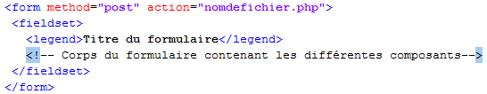
Création d’un formulaire HTML
Code minimal
<fieldset> structure le formulaire en blocs visuels
  <legend><b>Nom_Legende</b></legend>
L’élément <input />
  <input type ="text" name="ville" size="30" maxlength="40" value="Votre ville"/>
  <input type ="password" name="code" size="10" maxlength="6"/>
  <input type ="checkbox" name="lang[]" value="français" />
  <input type ="checkbox" name="lang[]" value="anglais" />

Slide 106
Création d’un formulaire HTML
L’élément <input />
  <label> Débutant </label><input type ="radio" name="capa" value="débutant" />
  <label> Initié</label><input type ="radio" name="capa" value="initié" />
  <input type ="submit" value="Envoyer" />
  <input type ="reset" value="Effacer" />
  <input type="file" name="monfichier" accept="image/gif,image/jpeg" size="30"/>
  <input type="hidden" name="MAX_FILE_SIZE" value="20000"/>
L’élément <textarea>
  <textarea name="commentaire" cols="45" rows="8" >
    Tapez vos commentaires ici </textarea>

Slide 107
Création d’un formulaire HTML
L’élément <select>
  <select name="maliste">
    <option value="valeur 1"> Texte choix 1</option>
    <option value="valeur 2"> Texte choix 2</option>
    <option value="valeur 3"> Texte choix 3</option>
  </select>
  Autres attributs
    size="Nombre". nombre de choix visibles simultanément. Par défaut = 1
    multiple="multiple". sélection multiples simultanée
  autres attributs pour options
    selected="selected"

Slide 108
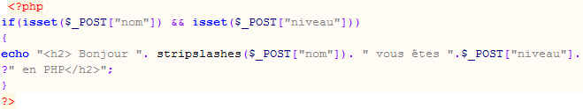
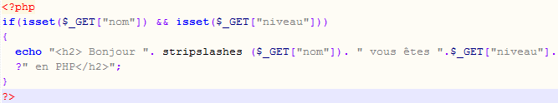
Récupération des données du formulaire
Valeurs uniques
  contenues sur le serveur dans des tableaux associatifs $_POST et $_GET, selon la méthode choisie
    Les clés sont les noms associés aux champs par l’attribut name.

Slide 109
Récupération des données du formulaire
Valeurs uniques
  Contrairement à POST, lors du clic sur le bouton d’envoi l’adresse de la page cible désignée par l’attribut action est suivie par ? puis par le nom de chaque champ et la valeur qui y est associée
Maintien de l’état du formulaire
  <?php if(isset($_POST["nom"])) echo $_POST["nom"]?>

Slide 110
Récupération des données du formulaire
Maintien de l’état du formulaire
  <?php if(isset($_POST["nom"])) echo $_POST["nom"]?>
Les valeurs multiples
  Bleu:<input type="checkbox" name="choix1" value="bleu" >
  Blanc:<input type="checkbox" name="choix2" value="blanc" />
  $_POST["choix1"]== "bleu"
  $_POST["choix2"]== "blanc"

Slide 111
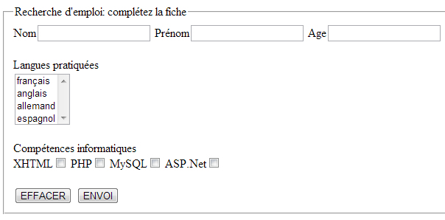
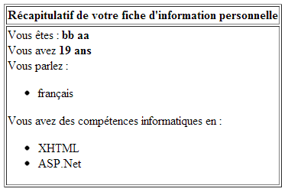
Récupération des données du formulaire
Question
Préparez un formulaire respectant la figure suivante, et permettant de récupérer les valeurs saisies

Slide 112
Transfert de fichier vers le serveur
<input type="file" name="imm" accept="image/*"/>
problème de sécurité: écriture et/ou exécution sur le serveur
vérifier les extensions autorisées lors de la création
  l’attribut accept de l’élément <input />,
la méthode de <form> doit être post
pour limiter la taille des fichiers à télécharger, ajouter un champ caché nommé MAX_FILE_SIZE, dont l’attribut value contienne la taille maximale admise en octet.
<input type="hidden" name="MAX_FILE_SIZE" value="100000" />
Notes:
<!DOCTYPE html>
<html>
<head>
<title></title>
</head>
<body>
<form method="post" action="" enctype="multipart/form-data">
<input type="file" name="fich">
<input type="submit" value="ok">
</form>
</body>
</html>
<?php
//if(isset($_POST['fich'])){
print_r($_FILES['fich']);
//}
?>

Slide 113
Transfert de fichier vers le serveur
$_FILES : tableau associatif multidimensionnel, contenant les informations nécessaires au traitement du fichier transféré
Soit par exemple <input type="file" name="fich"> :
variable | désignation
$_FILES["fich"]["name"] | nom qu’avait le fichier sur le poste client
$_FILES["fich"]["type"] | type initial du fichier
$_FILES["fich"]["size"] | taille réelle en octet du fichier transféré
$_FILES["fich"]["tmp_name"] | nom temporaire que le serveur attribue automatiquement au fichier en l’enregistrant dans le répertoire tampon
$_FILES["fich"]["error"] | code d’erreur éventuel associé au fichier téléchargé et permet d’afficher un message d’erreur en clair en créant un tableau indicé de 0 à 4 contenant les messages appropriés
Notes:
<!DOCTYPE html>
<html>
<head>
<title></title>
</head>
<body>
<form action="" method="post" enctype="multipart/form-data">
<p>Images:
<input type="file" name="pictures[]" />
<input type="file" name="pictures[]" />
<input type="file" name="pictures[]" />
<input type="submit" value="Send" />
</p>
</form>
</body>
</html>
<?php
foreach ($_FILES["pictures"]["error"] as $key => $error) {
if ($error == UPLOAD_ERR_OK) {
$tmp_name = $_FILES["pictures"]["tmp_name"][$key];
// basename() peut empêcher les attaques "filesystem traversal";
// une autre validation/néttoyage du nom de fichier peux être appropriée
$name = basename($_FILES["pictures"]["name"][$key]);
print ($name."<br>");
}
}
?>

Slide 114
Transfert de fichier vers le serveur
$_FILES : tableau associatif multidimensionnel, contenant les informations nécessaires au traitement du fichier transféré
Soit par exemple <input type="file" name="fich"> :
Code erreur | Constante | significations
0 | UPLOAD_ERR_OK | transfert est bien réalisé
1 | UPLOAD_ERR_INI_SIZE | taille du fichier > à celle définie dans php.ini
2 | UPLOAD_ERR_FORM_SIZE | taille > à celle définie dans MAX_FILE_SIZE
3 | UPLOAD_ERR_PARTIAL | fichier partiellement téléchargé
4 | UPLOAD_ERR_NO_FILE | aucun fichier n’a été téléchargé

Slide 115
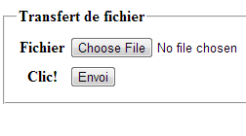
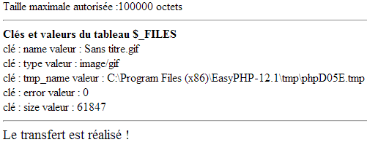
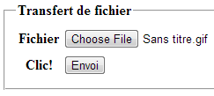
Transfert de fichier vers le serveur
Question
  transférer un fichier vers le serveur selon le formulaire suivant
  Après sélection
Notes:
<form enctype="multipart/form-data" action="upload.php" method="post">
<input type="hidden" name="MAX_FILE_SIZE" value="50000">
Filename: <input type="file" name="uploadFile">
<input type="submit" name="sub" value="Upload File">
</form>
////////////////////////////////////////////////////////////////////////////////////
<?php
if ($_POST["sub"] == "Upload File")
{
move_uploaded_file ($_FILES['uploadFile'] ['tmp_name'],
"C:/xampp/htdocs/smi/{$_FILES['uploadFile'] ['name']}");
if($_FILES['uploadFile'] ['error'] > 0)
{
switch ($_FILES['uploadFile'] ['error'])
{
case 1: echo 'File exceeded maximum server upload size';
break;
case 2: echo 'File exceeded maximum file size';
break;
case 3: echo 'File only partially uploaded';
break;
case 4: echo 'No file uploaded';
break;
}
}
else
{
echo 'File successfully uploaded';
}
print_r($_FILES['uploadFile']);
}
?>

Slide 116
Formulaires- Exercices

Slide 117
Exercice 1-2
Comment faire en sorte que les données soient traitées par le même fichier que celui qui contient le formulaire ?
Créez un formulaire comprenant un groupe de champs ayant pour titre "Adresse client". Le groupe doit permettre la saisie du nom, du prénom, de l’adresse, de la ville et du code postal. Les données sont ensuite traitées par un fichier PHP séparé récupérant les données et les affichant dans un tableau XHTML.

Slide 118
Exercice 3-4
Créez un formulaire demandant la saisie d’un prix HT et d’un taux de TVA. Le script affiche le montant de la TVA et le prix TTC dans deux zones de texte créées dynamiquement. Le formulaire maintient les données saisies.
Créez un formulaire n’effectuant que le transfert de fichiers ZIP et d’une taille limitée à 1 Mo. Le script affiche le nom du fichier du poste client ainsi que la taille du fichier transféré et la confirmation de réception.

Slide 119
Programmation web Dynamique: PHP
P.O.O
L’accès à la base de données
Les fonctions
Les fichiers
Les sessions

Slide 120
POO

Slide 121
Déclarer une classe en PHP
Une classe est un modèle de données
  famille d'objets, ou encore moule à objets
  tous les objets d’une même classe partagent les mêmes attributs et les mêmes méthodes
le mot clé class permet de déclarer une classe d'objet
class voiture
{
//code de la classe
}

Slide 122
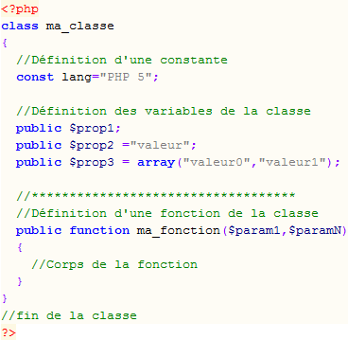
Exemple
Notes:
<?php
class ma_classe{
const lang="php 7";
private $prop1;
public function ma_fonction($param){
$this->prop1=$param;
}
public function ma_fonction2(){
echo $this->prop1;
}
}
$instance=new ma_classe();
$instance->ma_fonction("test");
$instance->ma_fonction2();
echo $instance::lang;
?>

Slide 123
déclarer des attributs (ou propriétés)
class voiture
{
public $marque = "trabant";
}
public, protected, private sont supportés
  L’un des trois est obligatoire
Affectation facultatives!!

Slide 124
déclarer des méthodes (ou propriétés)
class voiture
{
function freiner($force_de_freinage)
{
//code qui freine
}
}
public, protected, private sont supportés
Implicitement « public »

Slide 125
déclarer des constantes
class voiture
{
const ROUES_MOTRICES = 2;
}
Locale à la classe
convention classique : spécifier les constantes en majuscules dans le code pour mieux les identifier

Slide 126
Créer un objet- Instanciation
class voiture
{
const ROUES_MOTRICES = 2;
public $marque;
function freiner($force_de_freinage)
{
//code qui freine
}
}
$MaVoiture = new voiture();
Pour vérifier si un objet particulier est une instance d’une classe donnée
  if($objet instanceof nom_classe) echo "OK";

Slide 127
Accéder à un attribut
class voiture
{
public $marque = "trabant";
}
$MaVoiture = new voiture();
echo $MaVoiture->marque;
// affiche trabant

Slide 128
Accéder à une méthode
class voiture
{
function klaxonner()
{
return " klaxon!!";
}
}
$MaVoiture = new voiture();
echo $MaVoiture->klaxonner();
// affiche " " klaxon!!"

Slide 129
Accéder à une méthode, constante, variable
Pour pouvoir utiliser sans création d’un objet instance d’une classe,
  Une méthode
    nom_classe::nom_fonction();
  une constante
    nom_classe::nom_constante;

Slide 130
Accèder à une constante
Pour accéder à une constante de classe dans le corps d’une fonction
  self::maconstante
  ou encore :
  nomclasse::maconstante
Pour accéder à cette constante à l’extérieur de la classe
  $classe="nomclasse";
  echo $classe::maconstante;

Slide 131
Accèder à une constante
class voiture
{
const ROUES = 2;
public $marque;
function freiner($force_de_freinage)
{
echo self::ROUES;
}
}
$MaVoiture = new voiture();
echo "ma voiture a ".$MaVoiture::ROUES." roues ";
// affiche "ma voiture a 2 roues"

Slide 132
référence à l'objet en cours
Pour qu’une méthode accède aux variables déclarées dans la classe
  $this–>mavar
class voiture
{
public $vitesse = 0;
function avance( $temps)
{
echo "avance de ".$temps*$this->vitesse." km en ".$temps." h";
}
}
$MaVoiture = new voiture();
$MaVoiture->vitesse = 100; //la vitesse est de 100km/h
$MaVoiture->avance(2); // affiche "avance de 200 km en 2h"

Slide 133
Question : Création d’une classe employé.
1) créer un fichier PHP, qui permet de définir une classe employé. Tel qu’un employé comporte ( nom prénom, fonction, nombre_anne_experience, salaire)
2) Définir une fonction qui permet de calculer le prime; tel que le prime P = nombre_anne_experience * 20% du salaire.
3) Créer une page html qui comporte un formulaire. Ce dernier sera utilisé pour initialiser les attribut de la classe.

Slide 134
Propriétés et méthodes statiques
utilisables sans la création d’objet
  ne pas $this
  Utiliser
    nomclasse::$méthode()
De même, pour appeler une méthode statique de la classe à partir d’une autre méthode,
  self::$méthode()
  nomclasse::$méthode()

Slide 135
accès statiques
class voiture
{
public $roues = 4;
function statique()
{
return 4;
}
function dynamique()
{
return $this->roues;
}
}
echo voiture::$roues; // affiche un message d’erreur
echo voiture::statique(); // affiche 4
echo voiture::dynamique(); // affiche un message d'erreur

Slide 136
Accès statique explicite
Via le mot clé static
public par défaut
class voiture
{
static $roues = 4
static function statique()
{
echo 4;
}
}
echo voiture::$roues; // affiche 4
echo voiture::statique(); // affiche 4
$v = new voiture();
echo $v->roues; // affiche un message d'erreur
echo $v->statique(); //affiche 4 et est sensé afficher un //message d'erreur de niveau E_STRICT

Slide 137
Constructeur
Pour créer des constructeurs unifiés
  function __construct( $argument1,…,argumentN)
    appelée automatiquement lors de la création d’un objet à l’aide du mot-clé new suivi du nom de la classe et des paramètres du constructeur
      $mon_objet = new nom_classe(param1,param2,….)
Notes:
<?php
class BaseClass {
function __construct() {
echo "In BaseClass constructor\n";
}
}
class SubClass extends BaseClass {
function __construct() {
parent::__construct();
print "In SubClass constructor\n";
}
}

Slide 138
Déréférencement
l’appel d’une méthode d’objet se fait selon:
  $varobj–>methode() ;
Dans le cas où la méthode appliquée à un objet retourne elle-même un objet et que celui-ci possède ses propres méthodes, il est possible avec PHP 5 de pratiquer le déréférencement
  enchaîner les appels de méthodes les uns à la suite des autres.
    $varobj–>methode1()–>methode2();
      à condition que methode2() soit une méthode de l’objet obtenu par l’appel de methode1().

Slide 139
héritage - 1
regroupe des parties communes dans une classe dite mère
Toute classe dérivant de cette classe mère est appelée classe fille
Une classe fille possède les attributs et méthodes de la classe mère ainsi que des attributs et des méthodes qui lui sont propres
Pas d’héritage multiple en PHP5
  class classenfant extends classparent
  {
  //Propriétés et méthodes nouvelles
  }

Slide 140
Héritage - 2
class vehicule
{
public $marque = "";
function avance()
{
//code qui fait avancer le véhicule
}
function freine()
{
//code qui fait freiner le vehicule
}
}
class voiture extends vehicule
{
function klaxonne()
{
//code qui fait klaxonner la voiture
}
// la classe voiture possède un attribut marque, une méthode freine et une méthode avance par héritage
}

Slide 141
Redéfinition de méthode
Les méthodes hérités peuvent être réécrites dans la classe fille
class voiture extends vehicule
{
public $marque= « peugeot »;
function klaxonne()
{
//code qui fait klaxonner la voiture
}
function avance()
{
//code qui fait avancer la voiture
}
function freine()
{
//code qui fait freiner la voiture
}
}

Slide 142
Accéder à la classe parente
class vehicule
{
$roues = 4;
function affiche()
{
return "a ".$this->roues." roues";
}
}
class voiture extends vehicule
{
function affiche()
{
echo "cette voiture ".parent::affiche();
}
}
$v = new voiture();
$v->affiche(); //affiche cette voiture a 4 roues

Slide 143
Classe abstraite
Non instanciable
sert uniquement de classe de base pour la création de classes dérivées
Toute classe contenant au moins une méthode abstraite doit être déclarée abstraite
Seule la signature d’une méthode abstraite est déclarée (pas d’implémentation)
Les classes dérivées doivent implémentées toutes les méthodes abstraites
Les classes dérivées ne sont pas obligées d’implémenter les méthodes déjà implémentées dans la classe parent, et peuvent posséder leurs propres méthodes

Slide 144
Classe abstraite
abstract class vehicule
{
abstract function avancer();
function tourner($sens)
{
echo "tourne à ".$sens."<br />";
}
}

Slide 145
Héritage d’une classe abstraite
class voiture extends vehicule
{
function avancer()
{
echo "go!<br />";
}
function klaxonner()
{
echo " klaxon !<br />";
}
}

Slide 146
interface
Permet décomposition de l’application en modules élémentaires
Encore plus restrictive que celle de classe abstraite
ne doit contenir aucune déclaration de propriétés
  C’est la classe qui l’implémente qui doit se charger de ces déclarations.
ne contient aucune implémentation de méthode, à la différence d’une classe abstraite
  Les méthodes qu’elle contient ne peuvent être déclarées qu’avec le modificateur public ou aucun modificateur, ce qui est équivalent
L’interface ne fait que définir une structure à laquelle la classe qui l’implémente doit se conformer.

Slide 147
interface
La structure d’une interface doit respecter la forme suivante :
  interface nom_interface
  {
  public function fonction1($var) ;
  public function fonction2($var) ;
  }
Pour implémenter une interface dans une classe
  faire suivre le nom de la classe du mot-clé implements à la place de extends puis des noms des interfaces séparés par des virgules
    class nom_classe implements interface1,interface2
    {
    //Implémentation des méthodes des interfaces
    }

Slide 148
interface
interface peutAvancer
{
public function avancer();
public function freiner();
}
interface peutTourner
{
public function tourneGauche();
public function tourneDroite();
}

Slide 149
Implémentation d’une interface
class voiture implements peutAvancer, peutTourner
{
public function avance()
{
echo "on avance";
}
public function freine()
{
echo "on freine";
}
public function tourneGauche()
{
echo "on tourne à gauche";
}
public function tourneDroite()
{
echo "on tourne à droite";
}
function klaxonner()
{
echo "tut tut!<br />";
}
}

Slide 150
Abstract VS interface
Aucun code n’est présent dans une interface
  Une interface est donc une classe abstraite qui ne contiendrait que des méthodes abstraites
  Une classe ne peut dériver que d’une classe abstraite mais peut implémenter plusieurs interfaces

Slide 151
Classe finale
Ces classes et méthodes ne pourront jamais être héritées
class voiture extends vehicule
{
final function avancer()
{
echo "on avance";
}
}
final class voiture extends vehicule
{
public function avancer()
{
echo "on avance";
}
}

Slide 152
égalité
l'égalité de deux objets (tous les attributs sont égaux) se teste par ==
l'identité de deux objets (les deux variables référencent le même objet) se teste par ===

Slide 153
Fonctions utiles
string get_class(object $varobjet)
  Retourne le nom de la classe dont l’objet est une instance.
array get_class_methods(string nom_classe)
array get_class_methods(object $varobjet)
  Retournent un tableau contenant tous les noms des méthodes de la classe ou de l’objet.
array get_class_vars(string nom_classe)
  Retourne un tableau associatif dont les clés sont celles des propriétés de la classe et contenant toutes valeurs par défaut de ces propriétés.

Slide 154
Fonctions utiles
array get_declared_classes()
  Retourne un tableau de tous les noms des classes du script et des classes prédéfinies par PHP
array get_declared_interfaces()
  Retourne un tableau de tous les noms des interfaces du script.
array get_object_vars (object $varobjet)
  Retourne un tableau de toutes les propriétés de l’objet.
string get_parent_class(string nom_classe)
string get_parent_class(object $varobjet)
  Retournent le nom de la classe parente d’une classe ou d’un objet.

Slide 155
Fonctions utiles
bool method_exists (object $object, string $nommethode )
  Détermine si la méthode précisée en paramètre existe ou non.
bool is_subclass_of (divers $object, string $nomclasse )
  Détermine si l’objet précisé a la classe $nomclasse comme parent.

Slide 156
Lecture des fichiers
<?php
$fichier=fopen("test.txt", "r"); //r+ a a+
do{
$line=fgets($fichier);
echo $line;
}while($line!=null);
fclose($fichier);
?>

Slide 157
Exercices: POO sous le PHP

Slide 158
Exercices
Écrivez une classe représentant une ville. Elle doit avoir les propriétés nom et département et une méthode affichant « la ville X est dans le département Y ». Créez des objets ville, affectez leurs propriétés, et utilisez la méthode d’affichage
Modifiez la classe précédente en la dotant d’un constructeur. Réalisez les mêmes opérations de création d’objets et d’affichage.

Slide 159
Exercices
Créez une classe représentant une personne. Elle doit avoir les propriétés nom, prénom et adresse, ainsi qu’un constructeur et un destructeur. Une méthode getPersonne() doit retourner les coordonnées complètes de la personne. Une méthode setAdresse() doit permettre de modifier l’adresse de la personne. Créez des objets personne, et utilisez l’ensemble des méthodes.

Slide 160
Exercices
Créez une classe nommée form représentant un formulaire HTML. Le constructeur doit créer le code d’en-tête du formulaire en utilisant les éléments <form> et <fieldset>. Une méthode setText() doit permettre d’ajouter une zone de texte. Une méthode setSubmit() doit permettre d’ajouter un bouton d’envoi. Les paramètres de ces méthodes doivent correspondre aux attributs des éléments HTML correspondants. La méthode getForm() doit retourner tout le code HTML de création du formulaire. Créez des objets form, et ajoutez-y deux zones de texte et un bouton d’envoi
Testez l’affichage obtenu.

Slide 161
Exercices
Créez une sous-classe nommée form2 en dérivant la classe form de l’exercice précédent. Cette nouvelle classe doit permettre de créer des formulaires ayant en plus des boutons radio et des cases à cocher. Elle doit donc avoir les méthodes supplémentaires qui correspondent à ces créations. Créez des objets, et testez le résultat.
Créez un objet à partir de la classe form2 de l’exercice précédent, puis créez-en un clone. Modifiez certaines caractéristiques de cet objet, et affichez les deux formulaires obtenus.

Slide 162
Exercices
Créez une classe abstraite représentant une personne. Elle déclare les propriétés nom et prénom et un constructeur. Créez une classe client dérivée de la classe personne en y ajoutant la propriété adresse et une méthode setCoord() qui affiche les coordonnées complètes de la personne. Créez une classe électeur dérivée de la même classe abstraite, et ajoutez-y deux propriétés bureau_de_vote et vote, ainsi qu’une méthode avoter(), qui enregistre si une personne a voté dans la propriété vote.

Slide 163
Exercices
Créez deux namespaces, nommés Firme::Client et Firme::Commercial, possédant chacun des classes Personne. Chacune d’elles doit avoir des propriétés pour enregistrer les coordonnées de la personne et son code, un constructeur et des méthodes set() et get() pour pouvoir modifier et afficher les propriétés. Créez ensuite des objets représentant deux clients et un commercial
Intégrez les méthodes magiques connues à au moins une des classes de l’exercice précédent après avoir déclaré la propriété code comme protected.

Slide 164
TP étude de cas :
Conférence scientifique

Slide 165
Présentation du problème
on veut mettre en place un site web pour l’administration des conférences scientifiques.
une conférence est une activité dont le principe se présentent comme suit :
  Des conférencier envoient leur travaux sous forme de papier.
  Les papiers sont corrigé par des reviwer. Les papiers qui sont les meilleurs notes seront sélectionnés pour être présentés.
  Un administrateur choisi pour chaque papier deux reviwer.

Slide 166
Travail demandé
Implémenter les formulaire de saisies.
Implémenter les classes nécessaires.
Gestion de la page de chargement des papiers.

Slide 167
L’accès aux bases de données sous PHP:
étude de cas MYSQL.

Slide 168
Présentation - 1
MySQL est une base de données implémentant le langage de requête SQL un langage relationnel très connu. Cette partie suppose connue les principes des bases de données relationnelles.
Il existe un outil libre et gratuit développé par la communauté des programmeurs libres, phpMyAdmin qui permet l’administration aisée des bases de données MySQL avec php. (disponible avec EASYPHP)
<number>/154

Slide 169
Présentation - 2
Avec MySQL vous pouvez créer plusieurs bases de données sur un serveur. Une base est composée de tables contenant des enregistrements.
Plus d'informations sont disponibles à http://www.mysql.com/.
La documentation de MySQL est disponibles à http://www.mysql.com/documentation/, ainsi qu'en français chez nexen : http://dev.nexen.net/docs/mysql/.

Slide 170
Présentation - 3
La connexion avec la base de données est possible via deux méthodes :
  La méthode séquentielle disponible sous PHP 4 et PHP 5.
  La méthode POO qui permet de faciliter l’utilisation des bases de données au niveau des classes disponible sous PHP 5.

Slide 171
Communication avec la BD MYSQL
Utilisation de la méthode séquentielle
Utilisation de la méthode POO

Slide 172
Connexion (I) - 1
Pour se connecter à une base depuis php, il faut spécifier un nom de serveur, un nom d’utilisateur, un mot de passe et un nom de base.
Les fonctions de connexion :
mysql_connect($server,$user,$password)
permet de se connecter au serveur $server en tant qu’utilisateur $user avec le mot de passe $password, retourne l’identifiant de connexion si succès, FALSE si non.
<number>/154

Slide 173
Connexion (I) - 2
mysql_select_db($base)
permet de choisir la base $base, retourne TRUE en cas de succès, sinon FALSE
mysql_close($base)
permet de fermer la connexion

Slide 174
Connexion (I) - 3
mysql_pconnect ()
idem que mysql_connect sauf que la connexion est persistante, il n’y a donc pas besoin de rouvrir la connexion à chaque script qui travaille sur la même base.
Les identifiants de connexion ne sont pas nécessaires si on ne se connecte qu’à une seule base à la fois, ils permettent seulement de lever toute ambiguïté en cas de connexions multiples.
Notes:
Exple:
CREATE TABLE famille_tbl ( id int(11) NOT NULL auto_increment, nom varchar(255) NOT NULL, prenom varchar(255) NOT NULL, statut varchar(255) NOT NULL, date date DEFAULT '0000-00-00' NOT NULL, PRIMARY KEY (id), KEY id (id), UNIQUE id_2 (id) );
INSERT INTO famille_tbl VALUES( '', 'Dupond', 'Grégoire', 'Grand-père', '1932-05-17');
INSERT INTO famille_tbl VALUES( '', 'Dupond', 'Germaine', 'Grand-mère', '1939-02-15');
INSERT INTO famille_tbl VALUES( '', 'Dupond', 'Gérard', 'Père', '1959-12-22');
INSERT INTO famille_tbl VALUES( '', 'Dupond', 'Marie', 'Mère', '1961-03-02');
INSERT INTO famille_tbl VALUES( '', 'Dupond', 'Julien', 'Fils', '1985-05-17');
INSERT INTO famille_tbl VALUES( '', 'Dupond', 'Manon', 'Fille', '1990-11-29');
<?php
// on se connecte à MySQL
$db = mysql_connect('localhost', 'login', 'password');
// on sélectionne la base
mysql_select_db('nom_de_la_base',$db);
// on crée la requête SQL
$sql = 'SELECT nom,prenom,statut,date FROM famille_tbl';
// on envoie la requête
$req = mysql_query($sql) or die('Erreur SQL !<br>'.$sql.'<br>'.mysql_error());
// on fait une boucle qui va faire un tour pour chaque enregistrement
while($data = mysql_fetch_assoc($req))
{
// on affiche les informations de l'enregistrement en cours
echo '<b>'.$data['nom'].' '.$data['prenom'].'</b> ('.$data['statut'].')';
echo ' <i>date de naissance : '.$data['date'].'</i><br>';
}
// on ferme la connexion à mysql
mysql_close();
?>
Affichage des résultats par ordre alphabétique de prénom.
$sql = 'SELECT nom,prenom,statut,date FROM famille_tbl ORDER BY prenom';
Affichage des résultats par comparaison de date.
$sql = "SELECT nom,prenom,statut FROM famille_tbl WHERE date<'1960-01-01'";
Affichage des résultats avec le commande LIKE.
$sql = "SELECT nom,prenom,statut,date FROM famille_tbl WHERE prenom LIKE 'G%'";

Slide 175
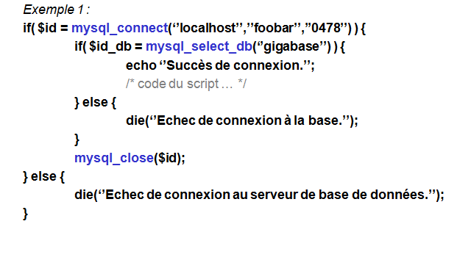
Connexion (II)
<number>/154
Notes:
<?php
$db = mysql_connect('localhost', 'root', '');
if(mysql_select_db('db1',$db)){
echo "succès";
}
else
echo "echec";
?>
<html>
<head>
<title>Insertion de tibo dans la base</title>
</head>
<body>
<?php
// lancement de la requete
$sql = 'INSERT INTO test VALUES ("rida", "mohamed")';
// on insere le tuple (mysql_query) et au cas où, on écrira un petit message d'erreur si la requête ne se passe pas bien (or die)
mysql_query ($sql) or die ('Erreur SQL !'.$sql.'<br />'.mysql_error());
// on ferme la connexion à la base
mysql_close();
?>
Tibo vient d'être inseré dans la base.
</body>
</html>

Slide 176
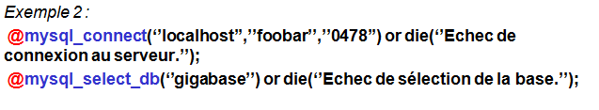
Connexion (III) - 1
Cet exemple est équivalent au précédent mais plus court à écrire. Le symbole @ (arobase) permet d’éviter le renvoie de valeur par la fonction qu’il précède.

Slide 177
Connexion (III) - 2
On pourra avantageusement intégrer ce code dans un fichier que l’on pourra joindre par include(). C’est aussi un moyen de sécuriser le mot de passe de connexion.
Une connexion persistante évite d’avoir à rouvrir une connexion dans chaque script. Les connexions sont automatiquement fermées au bout d’un certain temps en cas d’absence de toute activité…

Slide 178
Interrogation - 1
Pour envoyer une requête à une base de donnée, il existe la fonction
mysql_query($str)
qui prend pour paramètre une chaîne de caractères qui contient la requête écrite en SQL et retourne un identificateur de résultat ou FALSE si échec.
<number>/154

Slide 179
Interrogation - 2
Les requêtes les plus couramment utilisées sont :
  CREATE (création d’une table),
  SELECT (sélection),
  INSERT (insertion),
  UPDATE (mise à jour des données), DELETE (suppression),

Slide 180
Interrogation - 3
Exemple :
$result = mysql_query(‘SELECT address FROM users WHERE name=’’$name’’ ’);
Cet exemple recherche l’adresse de l’utilisateur portant pour nom la valeur de la chaîne $name.
L’identificateur de résultat $result permettra à d’autres fonctions d’extraire ligne par ligne les données retournées par le serveur.

Slide 181
Extraction des données (I)
Une fois la requête effectuée et l’identificateur de résultat acquis, il ne reste plus qu’à extraire les données retournées par le serveur.
Une ligne contient (sauf cas particulier) plusieurs valeurs correspondants aux différents attributs retournés par la requête. Ainsi, une ligne de résultat pourra être sous la forme d’un tableau, d’un tableau associatif, ou d’un objet. Ainsi il faut utiliser des fonctions spéciales.

Slide 182
Extraction des données (II) - 1
mysql_fetch_row($result) :
retourne une ligne de résultat sous la forme d’un tableau. Les éléments du tableau étant les valeurs des attributs de la ligne. Retourne FALSE s’il n’y a plus aucune ligne.

Slide 183
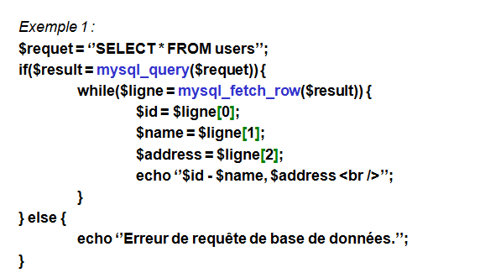
Extraction des données (II) - 2
Ici, on accède aux valeurs de la ligne par leur indice dans le tableau.

Slide 184
Extraction des données (III) - 1
mysql_fetch_array($result)
retourne un tableau associatif. Les clés étant les noms des attributs et leurs valeurs associées leurs valeurs respectives. Retourne FALSE s’il n’y a plus aucune ligne.

Slide 185
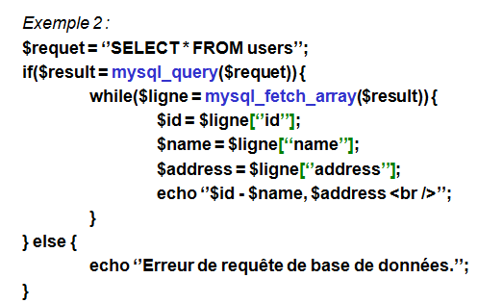
Extraction des données (III) - 2
Ici, on accède aux valeurs de la ligne par l’attribut dans le tableau associatif

Slide 186
Extraction des données (IV) - 1
mysql_fetch_object($result)
retourne un objet. Les attributs de l’objet correspondent à ceux de la ligne de résultat. Et les valeurs des attributs de l’objet correspondent à ceux de la ligne de résultat. Retourne FALSE s’il n’y a plus aucune ligne.

Slide 187
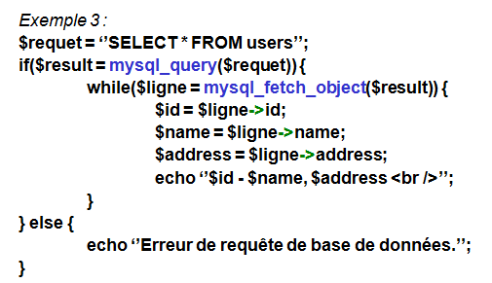
Extraction des données (IV) - 2
Ici, on accède aux valeurs par leur attribut dans l’objet.

Slide 188
Communication avec la BD MYSQL
Utilisation de la méthode séquentielle
Utilisation de la méthode PDO

Slide 189
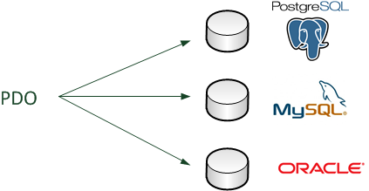
La classe PDO
La classe PDO propose une solution simple et efficace pour l’interconnexion avec différents types de BD.
Pour chaque SGBD il existe des fonctions appropriées ➔ dans ce cours nous utiliserons le SGBD MySQL

Slide 190
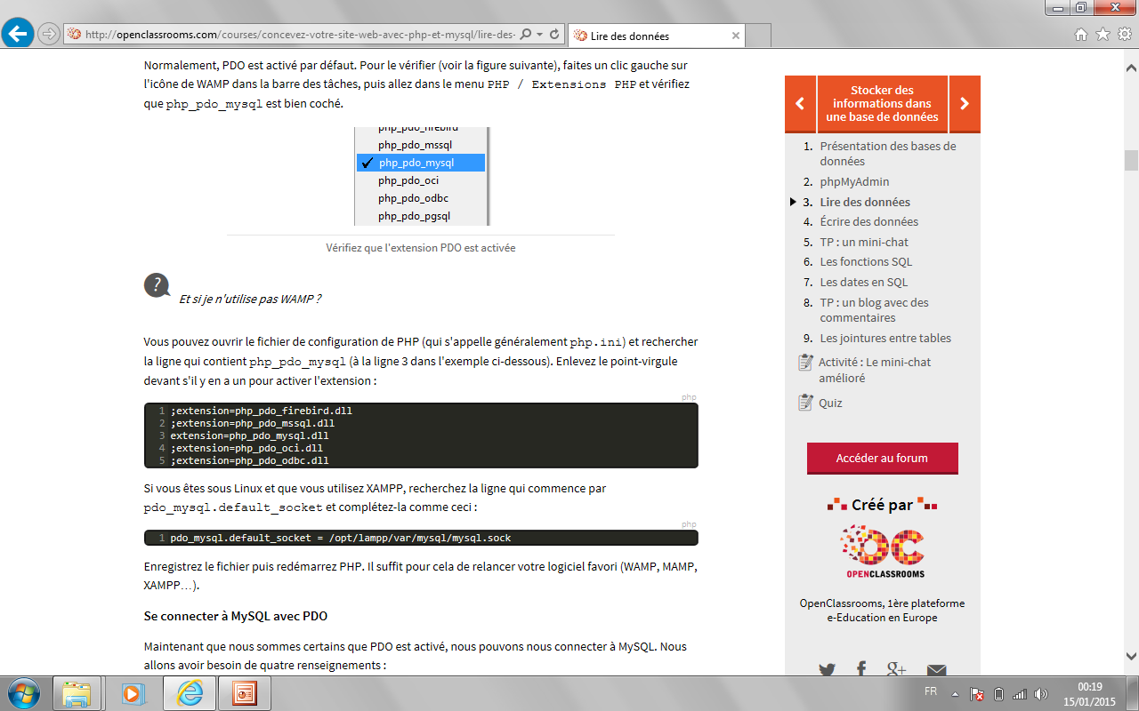
La classe PDO - Activation
PDO est un module qu’il faut activer dans le fichier de configuration de PHP (php.ini).
  Rechercher la ligne qui contient php_pdo_mysql, avant d’enlevez le point-virgule devant s'il y en a un pour activer l'extension :

Slide 191
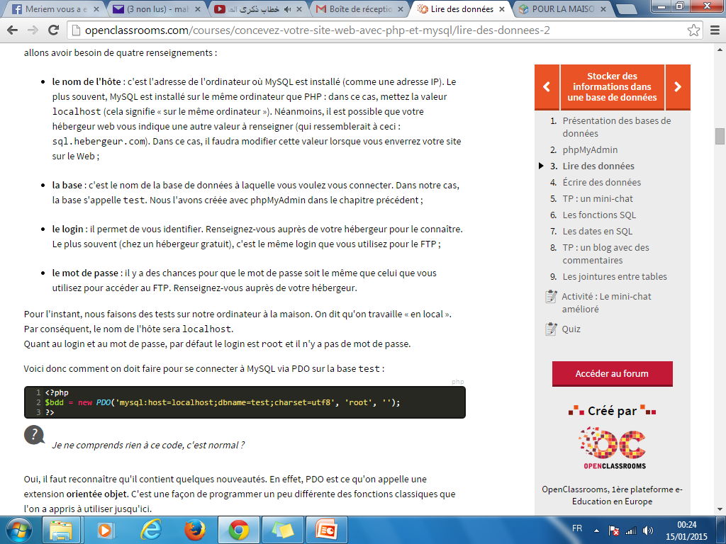
La classe PDO – Connexion
Pour se connecter à la BD il suffit d’instancier un objet de la classe PDO, en précisant les paramètres de connexion.
  le nom d'hôte (localhost) ;
  la base de données (test) ;
  le login (root) ;
  le mot de passe (ici il n'y a pas de mot de passe).

Slide 192
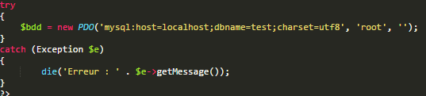
La classe PDO – Gestion des erreurs
Les erreurs de connexion sont gérées par le bloc try et catch :

Slide 193
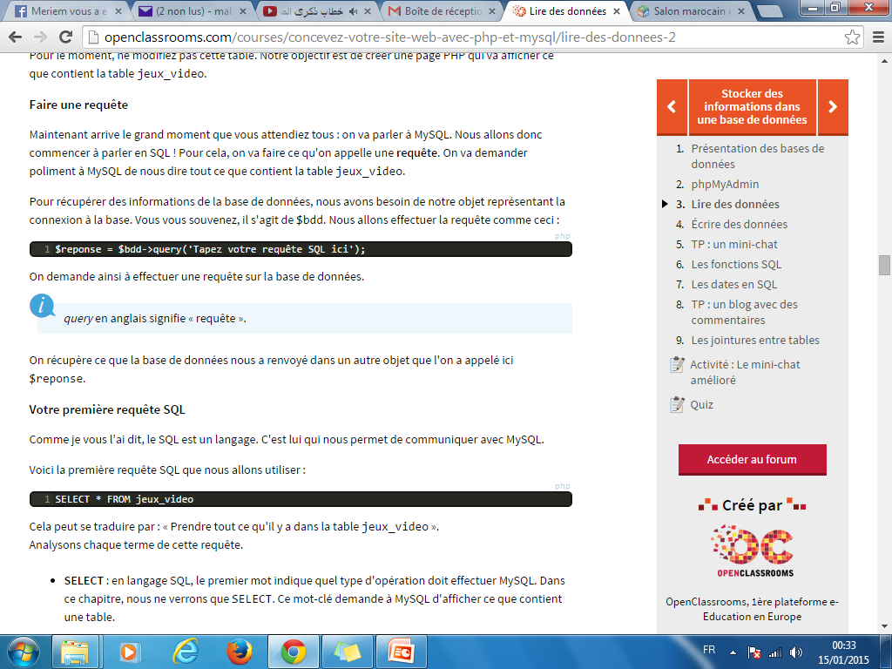
La classe PDO – Exécution d’un script SQL
Les requétes SQL sont envoyées au SGBD MySQL via la fonction de l’obget PDO query:

Slide 194
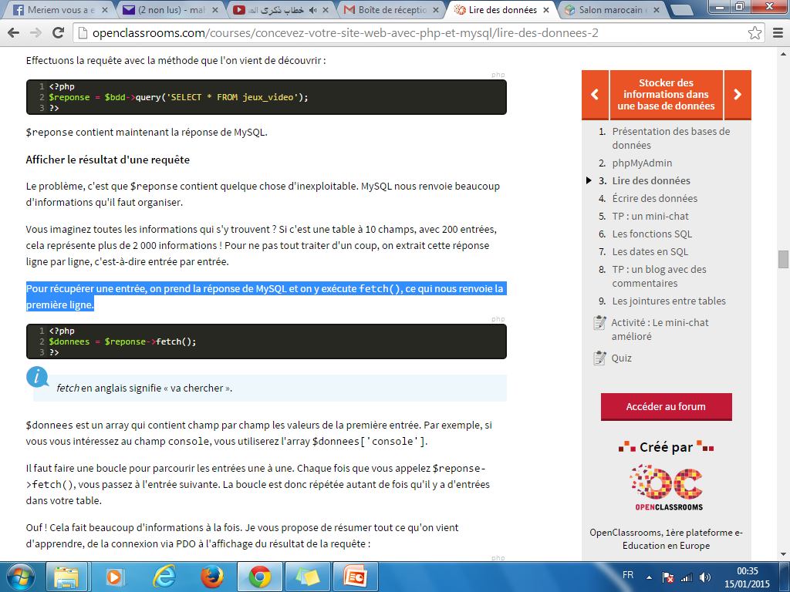
La classe PDO – Récupération des données
Pour récupérer une entrée, on prend la réponse de MySQL ( via la fonction query) et on y exécute fetch(), ce qui nous renvoie ligne par ligne.

Slide 195
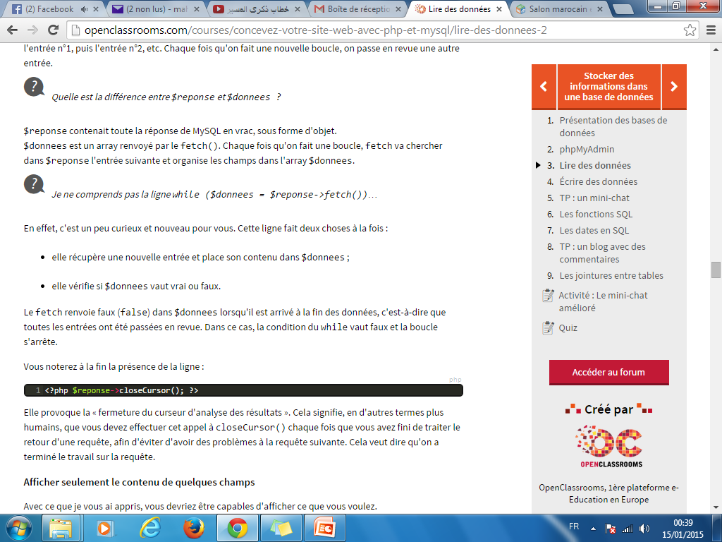
La classe PDO – Terminer le traitement
Une fois le traitement d’une requête est effectué, la dernière étape consiste à couper le lien avec la BD pour la requête courante.
Pour cela il faut utiliser la fonction :

Slide 196
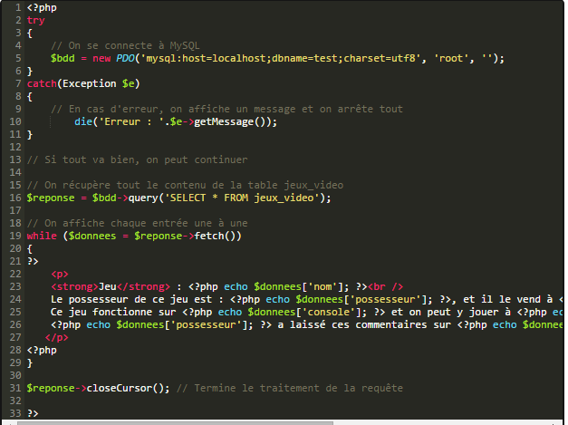
La classe PDO – Récupération des données
Un exemple de script ( source site de zero)

Slide 197
BD sous PHP
Étude de cas.

Slide 198
Présentation du problème
On désire mettre en ouvre une interface web qui permet de lister les citations des profs. Une interface qui propose les services suivants :
1) soumettre une nouvelle citation (laissée à l’approbation préalable d’un administrateur)
2) lancer une recherche par critères dans la base)
3) afficher toutes les citations
4) afficher des statistiques

Slide 199
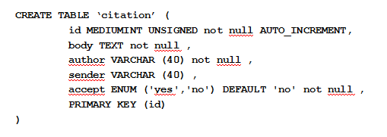
Création de la base de données
Pour stocker les citations, on créé une table citation dans notre base de données MySQL, en voici le schéma :

Slide 200
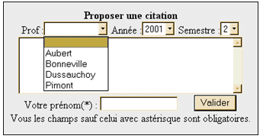
Formulaire de soumission (I)
Il est intéressant de permettre aux élèves de poster aux mêmes des paroles de profs entendues en cours. Pour cela, ils remplissent un formulaire qui contient les champs suivants :

Slide 201
Travail à faire
implémenter l’interface de soumission qui permet de soumettre une citation (formulaire)
Implémenter une interface d’administration qui permet de valider les citations postés par l’s étudiants.
Implémenter l’interface de recherche des citations.

Slide 202
Etude de cas : POO + base de données.

Slide 203
Gestion d’une bibliothèque : Présentation
Objectif
Afin de maitriser les différents techniques de la mise en ouvre des sites web, nous proposons dans cet TP, la mise en place d’une application pour la gestion d’une bibliothèque.
Travail demandé.
  Implémenter les entités intervenantes ( utilisateurs, administrateur, livres)
  Implémenter les formulaires et les interfaces d’affichages
  Mettre en place la liaison avec la base de données.

Slide 204
Gestion d’une bibliothèque : Fonctionnalités - 1
Le site web comporte un administrateur qui est le gérant de la bibliothèque, qui est responsable de la gestion des utilisateurs, des livres et des emprunts.
Gestion des utilisateurs comporte les actions:
  ajouter un utilisateur
  Afficher les utilisateurs
  Suppression d’un utilisateur.

Slide 205
Gestion d’une bibliothèque : Fonctionnalités - 2
Gestion des livres comporte les actions :
  Ajouter livre
  Afficher les livres disponibles
  supprimer un livre
  Gestion des emprunts permet d’associer un utilisateur à un livre emprunté. Ainsi le système doit mettre à jour le nombre des copies disponibles pour le livre emprunté.

Slide 206
Gestion d’une bibliothèque : Fonctionnalités - 3
Les utilisateurs: Un utilisateur à le droit de s’authentifier pour lister les livres disponibles et modifier ces paramètres.

Slide 207
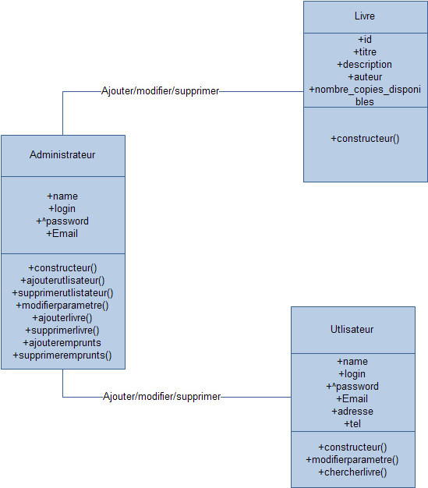
Gestion d’une bibliothèque : Les classes - 3

Slide 208
Les sessions sous PHP.

Slide 209
Sessions : présentation - 1
Les sessions sont un moyen de sauvegarder et de modifier des variables tout au cours de la visite d’un internaute sans qu’elles ne soient visibles dans l’URL et quelque soient leurs types (tableau, objet…).
Cette méthode permet de sécuriser un site, d’espionner le visiteur, de sauvegarder son panier (e-commerce), etc.

Slide 210
Sessions : présentation - 2
Les informations de sessions sont conservées en local sur le serveur tandis qu’un identifiant de session est posté chez le client.

Slide 211
Sessions : les fonctions
Les fonctions nécessaires pour manipuler les sessions sont :
  session_start() : démarre une session
  session_destroy() : détruit les données de session et ferme la session
  session_register(‘’var’’) : enregistre la variable $var dans la session en cours, attention, ne pas mettre le signe $ (dollars) devant le nom de variable
  session_unregister(‘’var’’) : détruit la variable $var de la session en cours

Slide 212
Sessions – Principe - 1
Une session doit obligatoirement démarrer avant l’envoi de toute information chez le client : donc pas d’affichage et pas d’envoi de header. On peut par exemple avoir une variable globale contenant le code HTML de la page et l’afficher à la fin du script.
Les variables de session sont accessibles comme des variables globales du script.
<number>/154

Slide 213
Sessions – Principe - 2
Exemple :
<html><body>;
<?php session_start();
// démarrage de la session
if(! isset($client_ip)) {
$client_ip = $REMOTE_ADDR;
session_register(‘’client_ip’’);
// enregistrement d’une variable
}
?>
/* … + code de la page */
</body></html>;

Slide 214
Sessions – Utilisation - 1
Sauvegarder des variables de type objet dans une session est la méthode de sécurisation maximum des données : elles n’apparaîtront pas dans l’URL et ne pourront pas être forcées par un passage manuel d’arguments au script dans la barre d’adresse du navigateur.
Les données de session étant sauvegardées sur le serveur, l’accès aux pages n’est pas ralenti même si des données volumineuses sont stockées.

Slide 215
Sessions – Utilisation - 2
Une session est automatiquement fermée si aucune requête n’a été envoyée au serveur par le client durant un certain temps (2 heures par défaut dans les fichiers de configuration Apache).
Une session est un moyen simple de suivre un internaute de page en page (sans qu’il s‘en rende compte). On peut ainsi sauvegarder son parcours, établir son profil et établir des statistiques précises sur la fréquentation du site.

Slide 216
Exercice
Q1) Mette un formulaire qui comporte trois éléments , le nom la filière la ville.
Q2) Dans une deuxième page récupérer ces éléments après le Démarrage d’une session.
Q3) Ajouter les variables session nom, filière et ville ainsi que leurs valeurs
Q4) Mettre un lien vers une autre pages.
Q5) Dans la troisième page afficher les valeurs des trois variables sauvegardé dans session.

Slide 217
Les Fichiers sous PHP.

Slide 218
Fichiers - présentation
La manipulation de fichier se fait grâce à un identifiant de fichier.
C’est moyen efficace pour sauvegarder les données , et manipuler les fichiers chargé via un formulaire.
Généralement les fichiers sont utilisées pour stocker les donnes de talle limité. L’avantage des fichiers que l’accès est plus rapide qu’une BD relationnelles.

Slide 219
Fichiers – Fonctions -1
Les fonctions nécessaires pour manipuler les sessions sont :
  fopen($file [,$mode]) : ouverture du fichier identifié par son nom $file et dans un mode $mode particulier, retourne un identificateur $fp de fichier ou FALSE si échec
  fopen($fp) : ferme le fichier identifié par le $fp
  fgets($fp, $length) : lit une ligne de $length caractères au maximum

Slide 220
Fichiers – Fonctions -2
  fputs($fp, $str) : écrit la chaîne $str dans le fichier identifié par $fp
  fgetc($fp) : lit un caractère
  feof($fp) : teste la fin du fichier
  file_exists($file) : indique si le fichier $file existe
  filesize($file) : retourne la taille du fichier $file

Slide 221
Fichiers – Fonctions -3
  filetype($file) : retourne le type du fichier $file
  unlink($file) : détruit le fichier $file
  copy($source, $dest) : copie le fichier $source vers $dest
  readfile($file) : affiche le fichier $file
  rename($old, $new) : renomme le fichier $old en $new

Slide 222
Fichiers (II)
Exemple :
<?php $file = ‘’fichier.txt’’ ; if( $fd = fopen($file, ‘’r’’)) { // ouverture du fichier en lecture while ( ! feof($fd) ) { // teste la fin de fichier $str .= fgets($fd, 1024); /* lecture jusqu’à fin de ligne où des 1024 premiers caractères */ } fclose ($fd); // fermeture du fichier echo $str; // affichage } else { die(‘’Ouverture du fichier <b>$file</b> impossible.’’); } ?>

Slide 223
Exercice
Pour cet exercice utiliser la table utilisateur du TP gestion de bibliothèque.
  Implémenter un script qui permet :
  D’ouvrir un fichier en mode lecture
  Écrire dans le fichier la liste des utilisateurs sous la forme :
    Nom prénom adresse
  Fermer le fichier
  Dans une deuxième page afficher le contenu du fichier.

Slide 224
Date et heure.

Slide 225
Dates et heures – Principe - 1
Les fonctions de dates et heures sont incontournables sur Internet et sont indispensables pour la conversion en français des dates fournies par la base de données MySQL qui les code au format anglophone (YYYY-DD-MM hh:mm:ss).
Quelques fonctions :
  date(‘’$format’’) : retourne une chaîne de caractères contenant la date et/ou l’heure locale au format spécifié
<number>/154

Slide 226
Dates et heures – Principe - 2
  getdate() : retourne un tableau associatif contenant la date et l’heure
  checkdate($month, $day, $year) : vérifie la validité d’une date
  mktime ($hour, $minute, $second, $month,$day, $year) : retourne le timestamp UNIX correspondant aux arguments fournis c’est-à-dire le nombre de secondes entre le début de l'époque UNIX (1er Janvier 1970) et le temps spécifié
  time() : retourne le timestamp UNIX de l’heure locale

Slide 227
Dates et heures – Exemple
Exemple 1 :
  echo date(''Y-m-d H:i:s'');
  /* affiche la date au format MySQL : ‘2013-05-21 22:30:29’ */
Exemple 2 :
  $aujourdhui = getdate();
  $mois = $aujourdhui['mon'];
  $jour = $aujourdhui['mday'];
  $annee = $aujourdhui['year'];
  echo ''$jour/$mois/$annee'';
  // affiche ‘21/5/2013’

Slide 228
Dates et heures – format
Les clés du tableau associatif retourné par getdate :
    seconds : secondes
    minutes : minutes
    hours : heures
    mday : jour du mois
    wday : jour de la semaine, numérique
    mon : mois de l'année, numérique
    year : année, numérique
    yday : jour de l'année, numérique
    weekday : jour de la semaine, textuel complet en anglais
    month : mois, textuel complet en anglais

Slide 229
Les COOKIES.

Slide 230
Présentation - 1
Un cookie est une petite pièce d'information que les scripts peuvent stocker sur une machine côté client.
Un cookie peut être créé sur la machine d'un utilisateur en envoyant un en-tête HTTP contenant les données au format suivant :
Set-Cookie: NOM=VALEUR; [expires=DATE;]
[path=CHEMIN;] [domain=NOM_DOMAINE;] [secure]
Cet en-tête conduit à la création d'un cookie appelé NOM avec la valeur VALEUR. Tous les autres paramètres sont optionnels.

Slide 231
Présentation - 2
Lorsqu'un navigateur se connecte sur une URL, il commence par rechercher et examiner les cookies stockés localement. S'il détecte des cookies affectés à l'URL avec laquelle est établie la connexion, il les envoie en retour au serveur.
Les cookies sont un mécanisme d'enregistrement d'informations sur le client, et de lecture de ces informations.

Slide 232
Cookies sous PHP - 1
PHP supporte les cookies de manière transparente. Ce système permet notamment d'authentifier et de suivre les visiteurs. Vous pouvez envoyer un cookie avec la commande setcookie().
Les cookies font partie de l'en-tête HTTP, ce qui impose que setcookie()soit appelée avant tout affichage de texte.

Slide 233
Cookies sous PHP - 2
Tous les cookies qui sont envoyés au client seront automatiquement retournés au script PHP, et transformés en variables, exactement comme pour GET et POST. Si vous souhaitez affecter plusieurs valeurs à un seul cookie, ajoutez[] au nom du cookie.

Slide 234
Restrictions
Les cookies sont des fichiers que le serveur écrit sur l'ordinateur client et qui permettent à un script de sauvegarder des variables liées à l'utilisateur.
Plusieurs risques sont liés à l'utilisation des cookies :
  Le client peut refuser les cookies (A chaque visite vous risquez de lui dire "Bonjour, c'est la première fois que vous visitez ce site"...)
  Le client peut avoir effacé les cookies, d'un jour à l'autre vous perdez les informations
  Le client peut utiliser un navigateur qui n’accepte pas les cookies (situation très rare actuellement)

Slide 235
Fonction setcookie() - 1
L'envoie du cookie se fait par la fonction :
int setcookie(string name, string value, int expire, string path, string domain, int secure);
Les paramètres de la fonction setcookie() :
  name est le nom du cookie, c'est une chaîne de caractères privée de ":","," et " ".
  value est la valeur du cookie
  expire est la date d'expiration du cookie (retourné par time ou mktime), une fois la date atteinte le cookie est supprimé ou invalidé, s'il n'est pas spécifié, le cookie expire à la fin de la session.

Slide 236
Fonction setcookie() - 2
  path est le répertoire dans lequel le cookie est valide. Les sous répertoires sont également acceptés.
  domain est le domaine pour lequel le cookie est associé (ex: www.tvtsii.net !)
  secure indique que le cookie ne doit être transmis que par une connexion sécurisée HTTPS
Remarques :
  Seul le paramètre name est obligatoire.
  S'il n'y a que name de défini alors ce cookie est supprimé.

Slide 237
Exemple -1
<?php // fichier : cookie.php
define(EXP_HR, 3600); // Délai d'expiration : une heure
$compte = "tv"; // un compte fictif
setcookie("compte", $compte, time() + EXP_HR); // envoie du cookie
echo "<a href=\"suite.php\">suite.php</a>";
?>
<?php // fichier : suite.php
# Le cookie est-il défini ?
isset($_COOKIE["compte"]) or die("Le cookie n'est pas d&eacute;fini");
// on récupère le cookie
$cookie = $_COOKIE['compte'];
?>

Slide 238
Exercice
Tester les deux exemples du cours et répondre aux questions suivantes :
    Où est-il stocké ?
    Quel est son nom et son extension ?
    Que contient-il ?
Réaliser une application de gestion de panier utilisant les cookies.
Ce script permet de gérer les produits suivants :
    Livre PHP : 21 euros
    Livre MySQL : 9 euros
    Livre HTML : 7 euros
    Livre Javascript : 12 euros
Le premier script marche.php servira à mettre à 0 les données cookies et redirigera vers le script remplir.php.
Le script remplir.php est l’interface principal de l’application qui permet les opérations suivantes :
    Ajouter un livre (lien vers remplir.php)
    Vider le panier (lien vers marche.php)
    Calculer le total (lien vers total.php)
Ce script met à jour le contenu du panier si des livres sont ajoutés et vérifie si un panier existe (sinon il renvoie vers marche.php)
Le script total.php lit le contenu du panier, calcule et affiche le coût total. Il affichera les liens suivants : Modifier son panier et Vider son panier.
Remarque : attention, ce n'est pas une bonne idée pour un vrai panier car quelqu'un qui refuserait les cookies ne pourrait pas utiliser ce script.

